Slide 1

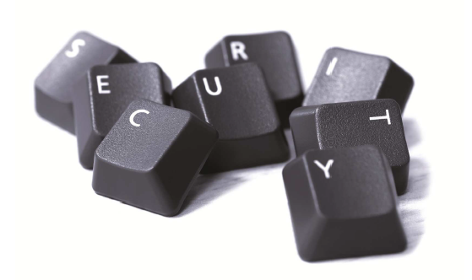
Module 3: Sécurité logique du S.I.
(Parties 1 et 2)
Novembre 2018

Slide 2

Sommaire (Partie 1/2)
I) Introduction – panorama et évolution des menaces
- la sophistication des menaces
II) Les principes clé assurant la sécurité logique du S.I.
- “need-to-know” / “least privilege”
- ségrégation des tâches
- défense en profondeur
III) Authentification et Cryptographie
- les bases techniques
- applications pratiques:
TLS / HTTPS, signature électronique, authentification forte, non-répudiation, horodatage sécurité, SSH, hachage…
IV) Mesures techniques pour sécuriser le S.I.
- Applications Métier
- Systèmes d’exploitation et postes de travail
- Réseaux
- Bases de données
- Plateformes virtualisées

Slide 3
Sommaire (Partie 2/2)
V) Cas pratique : protection contre les fuites de données
VI) Sécurité des applications Web
VII) Sécurité et technologies émergentes
- BYOD
- Cloud computing
- Réseaux sociaux
VIII) L’investigation numérique légale (« Digital forensics »)
IX) Sécurité physique du S.I.

Slide 4

I) Introduction – panorama et évolution des menaces
- La sophistication des menaces
Black Hat

Slide 5
Sécurité logique - Introduction
La sophistication des attaques
Attaquants néophytes
(“script kiddies”)
Recherches non-ciblées
sur l’Internet.
Attaquants sophistiqués
(“Hackers Blackhat”)
Ciblent de manière générale les informations ayant potentiellement de la valeur.
Espionnage industriel
(interne)
Ciblent les données internes, y compris non-accessible de l’Internet.
Attaques attribuées
à des états
(Advanced Persistent Threat)
Attaques très spécifiques et très ciblées sur des individus ou organisations.
Espionnage d’état
Déploiement de cyberarmes
Attaques internes ciblées sur les informations de valeur et la propriété intellectuelle.
Recherche de gain financier
Risque
Passe-temps /
Expérimentation
Moyens alloués / sophistication des attaques

Slide 6
Sécurité logique - Introduction
La sophistication des attaques (« Advanced Persistent Threats »)
Vulnérabilité | Solution de sécurité initiale
Faiblesses liés à une authentification à simple facteur (ex: identifiant + mot de passe). Fiabilité relative des mots de passe (peuvent être compromis ou devinés). | Authentification forte (multi-facteurs). Ex: identifiant + mot de passe + mot de passe à usage unique (OTP)
Code malveillant masqué sous une apparence de code reconnu (ex: Adobe) | Certificats numériques pour “signer” le code et vérification des certificats par les systèmes d’exploitation ou les navigateurs web avant exécution.
Bases de signatures antivirus ne pouvant plus suivre le rythme des nouveaux malware (plus de 200.000 nouvelles signatures par jour). | “Liste blanches” des applications autorisées, rejet de toutes les autres. (ex: “software restriction policies” dans Windows Server 2003 & 2008)
Adaptation des vecteurs d’attaque
Attaque ciblée par phishing du fournisseurs de solution OTP (RSA, mars 2011) et vol des clés de chiffrement utilisées par la cible réelle de l’attaque (Lockheed Martin, attaqué en mai 2011)
Attaque d’un vendeur dont les applications sont exécutées sur un grand nombre de machines (ex: Adobe) et utilisation de son infrastructure de signature pour signer du code malveillant (sept. 2012).
Attaque de la solutions de signature d’un vendeur (Bit9) et utilisation pour signer du code sur la liste blanche des clients de la société (inclus Agences Gouvernementales U.S.) (fev. 2013).

Slide 7
Introduction - Panorama et évolution des menaces
  Liens et références
  Verizon – 2018 Data Breach Investigations Report
      https://www.verizonenterprise.com/resources/reports/rp_DBIR_2018_Report_en_xg.pdf
    Heartbleed – Faille de sécurité OpenSSL
      http://www.heartbleed.fr/
    Shellshock – Faille de sécurité dans le Shell Bash
      https://linuxfr.org/news/une-faille-nommee-shellshock
    Tyupkin – Manipulation des distributeurs de billets par un malware
      https://securelist.com/blog/research/66988/tyupkin-manipulating-atm-machines-with-malware/
    Kaspersky - Cyberthreat real-time map
      https://cybermap.kaspersky.com/

Slide 8
II) Les principes clé assurant la sécurité logique du S.I.
- “need-to-know ” / “least privilege”
- ségrégation des tâches
- défense en profondeur
☑

Slide 9
Sécurité logique - Introduction
Principe #1 – “need-to-know ” / “least privilege”
  Principe de base :
    Tout accès à l’information doit être justifié par un besoin raisonnable (« selon les besoins »)
      En ligne avec la Classification de l’Information (notion d’habilitation).
      En ligne avec les besoins Métier.
    Par défaut, l’accès doit être restreint, supervisé ou non-autorisé.
      Mesures organisationnelles
      Restrictions techniques (« principe du moindre privilège »)
Exemples

Slide 10
Sécurité logique - Introduction
Principe #1 – “need-to-know ” / “least privilege”
Exemples
Y a-t-il un risque de sécurité logique?
Amélioration possible ?
1) Lors d’un transfert interne, la procédure consiste à supprimer manuellement les accès de l’individu transféré aux répertoires partagés sur le réseau interne qui ne sont plus nécessaires, sur base de l’inventaire tenu par l’équipe en charge de la gestion des accès.
Facteurs de risque:
- Inventaire manuel.
- Suppression manuelle.
-> Risque d’erreurs humaines et pour conséquence des accès inappropriés qui persistent,
Gestion des accès aux répertoires partagés par groupes plutôt que par individus.
Définition d’un propriétaire pour chaque répertoire partagé. Re-certification périodique des accès par les propriétaires.
Contrôle par le RSSI des suppressions d’accès .
2 a) L’ancien responsable de l’équipe gérant les accès aux répertoires partagés de toute l’entreprise est désormais employé à plein temps par le service Ressources Humaines. Ses anciens accès ont été révoqués. Afin d’alléger la charge de travail de son ancienne équipe, il a toutefois conservé des privilèges lui permettant de gérer les droits d’accès sur le partage réseau des Ressources Humaines (par exemple lors de l’arrivée de stagiaires ou d’intérimaires).
Semble a-priori aligné avec les besoins… mais il faut creuser pour confirmer que des accès supplémentaires ne persistent pas…
Confirmer que des accès supplémentaires ne persistent pas ici ou là, en particulier sur les répertoires réseau de son ancienne équipe…
Vérifier de quels groupes il fait partie.
Vérifier les accès de ces groupes.
2 b) Ses anciens accès ont été révoqués, excepté un accès en lecture aux répertoires réseau de son ancienne équipe afin de pouvoir consulter les demandes d’accès à venir.
Présence de données sensibles sur els répertoires réseau de son ancienne équipe?
(par ex. fichier de mots de passe, gestionnaire de mots de passe, etc.)
Réduire les accès aux répertoires réseau non-requis.
Re-certification des accès,

Slide 11
Sécurité logique - Introduction
Principe #1 – “need-to-know ” / “least privilege”
Exemples
Y a-t-il un risque de sécurité logique?
Amélioration possible ?
3) Afin de pouvoir passer certaines écritures comptables en fin d’année, les trois responsables du service disposent d’un menu de « dépannage » autorisant les mouvements sur tous les types de comptes.
Besoin temporaire <-> Accès permanent?
Accès restreint uniquement aux personnes appropriées?
Utilisation de comptes dédiés activés en cas de besoin et suivis en terme d’utilisation.
Contrôle a-posteriori des activités de ce compte (ex: journal d’audit)
4) Des consultants externes sont fréquemment amenés à travailler pour divers services et ont besoin de consulter les informations relatives à de nombreux projets. Pour simplifier la gestion des accès trop lourde, le service informatique leur a attribué un accès en lecture seule au serveur SharePoint sur lequel les informations relatives à tous les projets en cours sont présentes.
Besoin limité <-> Accès complet?
Lecture seule -> n’empêche pas la perte de confidentialité.
Présence de données sensibles?
Préférer un répertoire dédié dans lequel l’information demandée est déposée en fonction des besoins.
Valider la mise à disposition avec le propriétaire de l’information.
Considérer la mise à disposition via des postes de travail sécurisés si documents sensibles (ex: pas d’impression, filtrage des accès Internet, etc.
5) Plusieurs employés en congé de longue durée disposent toujours d’un profil utilisateur actif sur le réseau interne.
Possibilité d’accès au S.I.
Désactivation des accès automatique si aucune activité au-delà de x jours (par exemple par script).
Ou
Contrôle détectif périodique par le RSSI (requête PowerShell qui retourne les utilisateurs actifs mais non-utilisés depuis x jours)

Slide 12
Sécurité logique - Introduction
Principe #1 – “need-to-know ” / “least privilege”
Exemples
Y a-t-il un risque de sécurité logique?
Amélioration possible ?
6.a) Découvrant une fraude interne potentielle, la Direction décide de limiter les risques d’accès aux données de l’entreprise en révoquant immédiatement les accès physiques des employés concernés au site de l’entreprise.
Quid des accès à distance?
Désactivation des accès logiques / Désactivation des accès distants (VPN).
(combinaison de mesures techniques et organisationnelles)
6.b) Elle décide aussi de faire désactiver les comptes utilisateurs de tous les employés concernés sur le contrôleur de Domaine.
Quid des accès applicatifs?
Désactivation des accès logiques également au niveau des applications (les plus sensibles en premier).
Quels challenges?
Maintenir le « need to know » dans le temps
Accès des administrateurs (inventaire à jour)
Trouver le juste équilibre
-> le plus complexe
Personnel externe / sous-traitant
Etc.
Besoins d’accès « temporaires »
(ex: remplacement / dépannage, etc.)

Slide 13
Sécurité logique - Introduction
Principe #2 – « Ségrégation des tâches »
  Principe de base :
    Impliquer au moins deux personnes sur les opérations présentant un risque important (« maker / checker »)
      Limiter les risques d’erreurs humaines
      Limiter le risque de fraude
      Employé A et Employé B -> ségrégation au niveau individuel.
      Département 1 et Département 2 -> ségrégation au niveau processus.
    Deux personnes
      Ségrégation opérationnelle
      -> exemple: signature obligatoire pour valider une opération.
      Ségrégation technique (contrôle « hardcodé »)
      -> ex: principe des 4 yeux dans une application Métier.
Doit être supportée par…
    opérations présentant un risque important
      Exemples:
      Opérations de paiements + Gestion des accès aux applications de paiement
      Rôles au sein de la fonction informatique: gestion des bases de données, développement, mise en production, etc.
      Banque: Front Office // Middle Office // Back Office (cf pages suivantes)
      SAP: Création d’un nouveau fournisseur (ex: SAP SR01) // Insertion de facture dans le batch de paiement (SAP SR03)
      Gestion du paramétrage VS Exécution du contrôle (ex: gestion des limites, gestion des règles de réconciliation, etc.
    A retenir: Constitue un contrôle opérationnel clé.
    Peut entraîner des contraintes organisationnelles -> nécessité d’une approche basée sur les risques

Slide 14
Sécurité logique - Introduction
Principe #2 – « Ségrégation des tâches »
  Exemple 1: traitement d’un ordre de paiement
QUIZZ:
Quels besoins d’accès?
Quels besoins de ségrégation des tâches?

Slide 15
Sécurité logique - Introduction
Principe #2 – « Ségrégation des tâches »
A nuancer au cas par cas.
  Exemple 1 (suite): traitement d’un ordre de paiement et ségrégation des rôles
Saisie des ordres
✗
✗
✓
Lecture seule
Pas d’accès
✗
✗
Pas d’accès
Pas d’accès
Validation des ordres
Accès restreint à ses clients.
✗
✗
✗
Saisie des ordres
✗
Lecture seule
✗
Accès complet
(lecture / écriture)
Pas d’accès
Lecture seule
Validation des ordres
✓
Saisie des ordres
✗
✗
Lecture seule
Accès complet
(modification des paiements sous 4-yeux)
✓
Accès complet
(modification du paramétrage
restreinte)
✗
Lecture seule
Validation des ordres
✓
Saisie des ordres
✗
✗
✗
✗
Lecture seule
Pas d’accès
Pas d’accès
Accès complet
(lecture / écriture)
Validation des ordres
✗

Slide 16
Sécurité logique - Introduction
Principe #2 – « Ségrégation des tâches »
  Exemple 2 - ségrégation au sein de la fonction informatique
    1. Ségrégation du service informatique vis-à-vis des autres services:
    2. Ségrégations attendues au sein du service informatique:
      (en fonction de l’analyse des risques)
Exemples:
Maintenance
Gestion de la sécurité
Administration système
Développement
Mises en production
Etc.
Exemples
Responsabilités opérationnelles.
Validation des changements.
Définition du paramétrage des applications
Etc,
Service Informatique
Tous les autres services
Ségrégation entre services
(ex: droits d’accès distincts entre les services pour éviter les combinaisons «toxiques»)
Responsable du Service Informatique
(CIO)
Equipe Développement
Administration des bases de données (DBA)
Sécurité de l’information
Equipe Exploitation
Développement initial des applications
Maintenance des applications existantes
Gestion de l’infrastructure
Support Utilisateur
Traitement des données
La ségrégation doit se retrouver au niveau de l’organisation du service IT.
QUIZZ: quelles limites?
Notes:
Limites: ségrégation liée à la taille des équipes – risque de dépendance envers une personne si ségrégation forte. A gérer en fonction des risques et du contexte de chaque Organisation.

Slide 17
Sécurité logique - Introduction
Principe #3 - Défense en profondeur
  Objectif: présenter des lignes de défense multiples et indépendantes face aux menaces
    La sécurité ne doit pas reposer sur un élément (« single point of failure ») mais sur un ensemble cohérent de mesures de sécurité.
Eléments requis:
Existence de plusieurs lignes de défense indépendantes autour des ressources critiques (la sécurité d’une ligne n’a pas pour pré-requis la sécurité de la ligne précédente)
Mise en place supportée par une analyse des risques , qui fixe des objectifs de sécurité (prise en compte de scénarios).
Combinaison de mesures préventives (mécanismes d’alerte) et correctives (procédures de réaction).
Englobe toutes les dimensions de la sécurité du S.I.
  - Aspects techniques
  Aspects organisationnels
  Aspects humains
Données à protéger
Sécurité organisationnelle
Sécurité applications
et bases de données
Sécurité systèmes + PC
Sécurité réseau
Sécurité physique
Notes:
Origine militaire du concept.
« Une chaîne est aussi solide que le plus faible de ses maillons ».
Expression : « château fort construit sur du sable »

Slide 18
Sécurité logique - Introduction
Principe #3 - Défense en profondeur
Authentification forte (ou adaptative) de l’utilisateur ou du poste de travail
  Exemple – cas d’un accès distant
Antivirus serveur
Firewalls
Droits d’accès aux données
Sécurité du poste de travail
(ex: anti-malware)
Sécurité des communications (e.g. VPN)
Contrôle des flux réseau en DMZ
(ex: SSL inspection + contrôle antivirus)
Contrôles d’accès
Sécurité physique
Sécurité du personnel
Politique de sécurité
Processus de gestion de la sécurité
Analyse des risques
Formation des utilisateurs
Notes:
Rappel: Sécurité = people + processes + technology

Slide 19
Sécurité logique – Introduction
Illustration: quelques exemples d’attaques récentes
    1. NSA / Edward Snowden
      Sous-traitant et administrateur système de la NSA , disposant d’un accès distant (Honolulu).
      Habilitation « Top-secret » (comme 1.4 millions de personnes en Octobre 2012*)
    2. OVH (juillet 2013):
      un hacker a réussi à obtenir les accès sur un compte e-mail d'un des administrateurs système.
      grâce à cet accès email, il a obtenu l'accès sur le VPN interne d'un autre employé.
      Puis grâce à cet accès VPN, il a fini par compromettre les accès de l'un des administrateurs système qui s'occupe du backoffice interne.
Contre-mesures prises par la NSA après la publication de documents classifiés**:
- Licenciement potentiel de 90% des administrateurs systèmes de la NSA (de ~1000 personnes à ~100).
Surveillance renforcée sur les administrateurs système: « two-man rule » (voire « three-man rule » selon certaines sources).
Automatisation des flux de travail – remplacement accéléré des administrateurs systèmes par des machines.
      Vulnérabilité possible:
      Elévation de privilèges par la création de clés numériques (SSH? Certificats auto-signés?), puis accès à des documents classifiés et copie non-autorisée.
Sources: * Office of the Director of National Intelligence - 2012 Report on Security Clearance Determinations
** http://www.reuters.com/article/2013/08/09/us-usa-security-nsa-leaks-idUSBRE97801020130809
      Vulnérabilités:
      - Authentification VPN uniquement basée sur mot de passe.
      - Accès aux e-mails internes sans passer par le VPN (?)
Contre-mesures prises par OVH après l’attaque:
- Re-génération des mots de passe de tous les employés.
Nouvelle solution VPN et sécurité physique renforcée.
Restrictions d’accès aux e-mails internes (uniquement depuis Bureau ou via VPN).
Authentification VPN 2-facteurs via mot de passe et token hardware personnel (Yubikey).
Objectifs du hackeur selon OVH:
récupérer la base de données des clients Europe.
gagner l'accès sur le système d'installation de
serveurs au Canada.
Source: OVH http://travaux.ovh.net/?do=details&id=8998

Slide 20
Sécurité logique - Introduction
  Liens et références
  Ségrégation des tâches
    BDO Consulting – Segregation of duties checklist
      http://www.covesys.com/docs/appnotes/segdutieschecklist-%20sod.pdf
    Segregation of Duties conflicts in SAP environment
      em-strasbourg.dyndns.org/cours/r%c3%a9f%c3%a9rentiels/
      SOD/SAP%20GRC%20SOD%20Conflicts%20High%20Risk.xlsx
      Défense en profondeur
    ANSSI - Mémento sur le concept de la défense en profondeur appliqué aux S.I.
      http://www.ssi.gouv.fr/IMG/pdf/mementodep-v1-1.pdf
      (inclus une méthode de défense en profondeur et un exemple d’application de la méthode proposée)

Slide 21
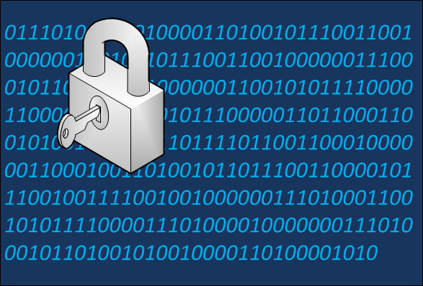
III) Authentification et Cryptographie
- les bases techniques pour la sécurité logique
- applications pratiques

Slide 22
Introduction à la cryptographie
Cryptographie
–
les bases techniques

Slide 23
Introduction à la cryptographie
Chiffrement symétrique (« chiffrement à clé secrète ») (1/2)
    Principe: algorithmes utilisant une clé identique pour le chiffrement et le déchiffrement.
    Sécurité:
✓
✗
✗
✗
Confidentialité
Intégrité*
Authentification
Non-répudiation
* Propagation d’erreurs, mais des manipulations ciblées peuvent passer inaperçues.
    Avantages:
    Problèmes:
Partenaires / Nombre de clés
Simplicité du processus
Sécurité (selon longueur de la clé)
Haute performance
Gestion des clés secrètes:
  Echange de la clé secrète.
  Nombre de clés requises peut devenir problématique:
  2 -> 1 clé
  3 -> 3 clés
  4 -> 6 clés
  10 -> 45 clés
  100 -> 4950 clés
  1000 -> 495500 clés
  etc.
    Exemples d’algorithmes de chiffrement symétriques:
    - par blocs (block ciphers) -> Twofish, Blowfish, DES & 3DES, AES, IDEA, RC5, etc.
    par flux (stream ciphers) -> RC4 (utilisé par exemple par le protocole WEP du wi-fi)
Notes:
*En cas d’erreur, le message a de grandes chances d’être rejeté (propagation d’erreur), mais ne protège pas l’intégrité en tant que telle.

Slide 24
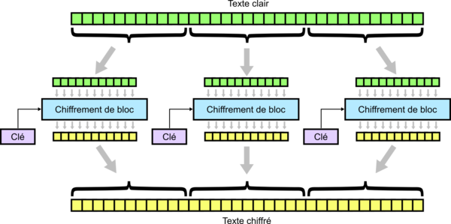
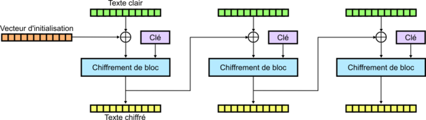
Introduction à la cryptographie
Chiffrement symétrique (« chiffrement à clé secrète ») (2/2)
    A savoir: Impact du mode d’opération en cryptographie symétrique.
    Certains modes de chiffrement sont plus vulnérables que d’autres:
Chiffrement en mode ECB
Fortement
déconseillé
Enchaînement des blocs : « Cipher Block Chaining » (CBC)
Exemple:

Slide 25
Introduction à la cryptographie
Chiffrement asymétrique (« chiffrement à clé publique ») (1/4)
    Principe: chaque utilisateur dispose d’une paire de clés (1 clé publique et 1 clé privée).
    > Ce que chiffre la clé publique ne peut être déchiffré que par la clé privée.
    > Ce que chiffre la clé privée ne peut être déchiffré que par la clé publique.
    Etape 1: chaque utilisateur génère sa paire de clés individuelle
    Etape 2: les utilisateurs échangent leurs clés publiques

Slide 26
Introduction à la cryptographie
Chiffrement asymétrique (« chiffrement à clé publique ») (2/4)
    A) Confidentialité par chiffrement asymétrique:
    > chiffrement avec la clé publique du destinataire.
    Etape 3: envoi de données par chiffrement asymétrique
✓
Confidentialité
✗
Intégrité
✓
Authentification*
- du destinataire
- de l’expéditeur
    Etape 4: réponse par chiffrement asymétrique
* = sous réserve de confiance en la clé publique.
Seul Bob peut lire le message envoyé par Alice.
Seule Alice peut lire la réponse envoyée par Bob.
Quelles limites?
Notes:
Comment Bob peut-il s’assurer que Alice a bien envoyé le message?
Comment Alice peut-elle s’assurer que la réponse provient de Bob?

Slide 27
Introduction à la cryptographie
Chiffrement asymétrique (« chiffrement à clé publique ») (3/4)
    B) Authentification de l’expéditeur par chiffrement asymétrique:
    > chiffrement avec la clé privée de l’expéditeur.
    Etape 3bis: envoi de données par chiffrement asymétrique (avec authentification de l’expéditeur)
✓
Confidentialité
✗
Intégrité
✓
Authentification*
- du destinataire
- de l’expéditeur
    Etape 4bis: réponse par chiffrement asymétrique (avec authentification de l’expéditeur)
* = sous réserve de confiance en la clé publique.
Bob a l’assurance que le message provient d’Alice.
Alice a l’assurance que la réponse provient de Bob.
Quelles autres
limites?
Notes:
Comment Alice peut-elle s’assurer que c’est bien à Bob qu’elle envoie le message?
Comment Bob peut-il s’assurer que c’est bien à Alice qu’il répond?

Slide 28
Introduction à la cryptographie
Chiffrement asymétrique (« chiffrement à clé publique ») (4/4)
    En combinant les deux approches, le chiffrement asymétrique permet d’authentifier expéditeur et destinataire, tout en assurant confidentialité et intégrité:
Alice chiffre le message avec la clé publique de Bob pour s’assurer que le message ne pourra être lu que par Bob.
Alice chiffre ensuite le message avec sa clé privée pour prouver à Bob qu’elle en est bien l’expéditeur.
Bob s’assure que le message vient bien d’Alice.
Bob déchiffre le message avec sa clé privée.
✓
✗
✓
✓
Confidentialité
Intégrité
Authentification*
- du destinataire
- de l’expéditeur
Non-répudiation*
* = sous réserve de confiance en la clé publique (la clé privée ne soit pas être compromise).
Limites
    Problème #1: Contraintes de performance des algorithmes à clé publique -> rarement utilisés pour la confidentialité des données.
      Les algorithmes à clé publique sont typiquement utilisés pour supporter l’échange de clés symétriques / secrètes: un mode hybride combinant chiffrement à clé publique et échange de clé secrète (=symétrique) est le plus souvent utilisé.
    Problème #2: Assurance limitée sur l’intégrité des données (Propagation d’erreurs, mais des manipulations ciblées peuvent passer inaperçues).
    Problème #3: Comment s’assurer que la clé privée n’est pas compromise et appartient bien à son propriétaire?
Notes:
Résultat remarquable: Alice et Bob peuvent communiquer en toute confidentialité, en ayant uniquement échangé des données publiques.
Performance : pour donner une idée, 10 secondes (asymétrique) => 1h (asymétrique).

Slide 29
Introduction à la cryptographie
Chiffrement hybride (association du chiffrement à clé publique et du chiffrement symétrique)
    Solution au problème #1: performance du chiffrement des données
✗
Intégrité*
    1. Alice obtient la clé publique de Bob.
    5. Bob vérifie que la clé provient d’Alice (en utilisant la clé publique d’Alice), puis déchiffre la clé secrète au moyen de sa clé privée.
    2. Alice génère une clé secrète utilisant un algorithme de chiffrement symétrique (« clé de session »): la même clé permettra de chiffrer et déchiffrer.
    6. Bob dispose de la clé secrète partagée avec Alice et peut ainsi déchiffrer les données. Seule la clé secrète fournie par Alice peut déchiffrer ces données.
    3. Alice chiffre la clé symétrique avec la clé publique de Bob, puis avec sa clé privée pour prouver à Bob qu’elle en est l’expéditeur, puis envoie la clé secrète chiffrée à Bob..
Limites?
Problème #2: comment s’assurer de l’INTEGRITE des données reçues? A-t-on reçu toutes les données, rien que les données, et dans le bon ordre?
    4. Alice chiffre les données avec la clé symétrique, puis envoie les données ainsi chiffrées à Bob.
Problème #3: comment Bob s’assure t’il que la clé publique d’Alice est fiable?
Notes:
Le chiffrement symétrique ne permet pas de détecter les altérations, si ce n’est de manière non fiable au travers de la propagation d’erreurs. Des manipulations ciblées peuvent passer inaperçues.

Slide 30
Introduction à la cryptographie
Garantir l’intégrité des données: les fonctions de hachage
    Solution au problème #2: création d’une empreinte cryptographique (« hash », « digest » ou « condensat ») unique, de taille fixe, par une fonction à sens unique ayant pour but de garantir l’authenticité d’un fichier ou d’un message.
    Caractéristiques des algorithmes de hachage:
    Facilité et rapidité: tout fichier doit pouvoir être « haché » en un temps informatique court.
    Intégrité: il est impossible de modifier le fichier sans que son empreinte ne soit également modifiée (à nuancer*).
    Unicité: il ne doit jamais arriver que deux fichiers différents aient une même empreinte.
    Non-réversibilité: il doit être impossible de générer un fichier ayant une empreinte donnée.
    Exemples:
    It is computationally infeasible to produce two messages having the same message digest. -> 385ef39262a26e211969b752dad2f914
    It is computationally infeasible to produce two messages having the same message digEst. ->16fa5d7f432f06fdcf464bffe96ac80c
Fichier -------------------> Message digest
Md5sum (128 bit) | 385ef39262a26e211969b752dad2f914 (sujet à collisions => non-recommandé)
Sha1sum (160 bit) | 3ba8dbe9bc09e6ad309d44cd2ca760bca12e0c61
Sha256sum (256 bit) | 939b498047ff2baa631dc26a549e274f939ba3d66ae1c6d3f5f373edd547e7c9
Sha512sum (512 bit) | cdab4420839ace33ff217334884dade7f91febd779115e9b1874401c00adcc8816c3827832f6a5fa0b2ead0f0db15af9bdb60331a42fa9cd3d192bc684a28b66
*A savoir: attaques par collision => durée de vie « utile » relative des algorithmes de hachage.
Notes:
Mentionner les attaques par collision et la durée de vie relative des hashs. Paradoxe des anniversaires.

Slide 31
Introduction à la cryptographie
Chiffrement hybride (association du chiffrement à clé publique et du chiffrement symétrique)
✓
    Suite: comment garantir l’intégrité du fichier échangé?
    > utilisation d’une fonction de hachage avec chiffrement par clé privée
Confidentialité
✓
Intégrité
✓
Authentification*
- du destinataire
- de l’expéditeur
✓
Non-répudiation*
- prouve l’identité de l’auteur
* = sous réserve de confiance en la clé publique.
    7. Alice calcule une empreinte cryptographique des données au moyen d’une fonction de hachage;
    8. Alice chiffre ensuite le hash au moyen de sa clé privée pour prouver qu’elle en est à l’origine.
    8. Bob vérifie que le hash provient d’Alice en le déchiffrant avec la clé publique d’Alice, puis compare le hash reçu avec le hash du fichier.
* Reste encore le problème #3: comment Bob s’assure t’il que la clé publique d’Alice n’a pas été compromise?

Slide 32
Introduction à la cryptographie
Chiffrement hybride (association du chiffrement à clé publique et du chiffrement symétrique)
    Solution au problème #3: les autorités de certification
    > Obtention d’un certificat par Alice auprès d’une Autorité de Certification (« CA »)
(tiers de confiance)
(certificat d’Alice signé par l’autorité de certification
    1. Alice demande un certificat à l’autorité de certification et communique son identité ainsi que sa clé publique.
    3. Après avoir établi l’identité de Alice, l’autorité de certification génère un certificat pour Alice (contenant l’identification d’Alice, la clé publique d’Alice et l’identifiant de l’autorité), puis signe le certificat avec sa clé privée et ajoute la signature dans le certificat.
    2. L’autorité de certification vérifie les données d’Alice en fonction de différents standards (ex: ETSI TS 102 042).
    4. L’autorité de certification remet le certificat signé à Alice.
Notes:
- Existence de certificats auto-signés (e.g. À l’intérieur d’une organisation)
- Existence de certificats signés par un organisme de certification (agit en tant que tiers de confiance).

Slide 33
Introduction à la cryptographie
Chiffrement hybride (association du chiffrement à clé publique et du chiffrement symétrique)
    Solution au problème #3: les autorités de certification
    > Vérification du certificat par Bob auprès de l’Autorité de Certification
    1. Bob obtient le certificat d’Alice.
    2. Bob obtient la clé publique de l’autorité de certification.
    3. A partir du certificat, Bob recalcule l’empreinte du certificat reçu d’Alice (hash).
(certificat d’Alice signé par l’autorité de certification)
    4. Bob déchiffre l’empreinte présente dans le certificat avec la clé publique de l’autorité de certification.
Bob peut ainsi authentifier le hash comme ayant été fourni par l’autorité de certification concernée.
De même, Alice pourra demander à Bob de s’authentifier au moyen d’un certificat remis par une autorité de certification
Bob est ainsi certain de disposer de la clé publique d’Alice, en se basant sur la validation du certificat par une autorité de certification.

Slide 34
Introduction à la cryptographie
Résumé: vue d’ensemble d’un échange sécurisé et authentifié
La confiance en la clé publique de Alice et Bob est garantie par les autorités de certification.
✓
✓
✓
✓
Confidentialité
Intégrité
Authentification
- du destinataire
- de l’expéditeur
Non-répudiation
- prouve l’identité des parties et la validité du document

Slide 35
Introduction à la cryptographie
Cryptographie
–
applications pratiques

Slide 36
Introduction à la cryptographie
1. SSL / TLS
(https)

Slide 37
Cryptographie – applications pratiques
1) SSL / TLS (transport layer security) (ex: https, ftps)
    Etablissement d’une session TLS:
    Par défaut: client anonyme.
    (option) le serveur peut demander l’authentification du client par un certificat.
* La non-répudiation requiert des moyens de sécurité additionnels pour une authentification forte du client et une signature des transactions.
    Intégrité: vérifiée par le protocole TLS au moyen d’une fonction HMAC (HMAC-SHA-1).
✓
✓
✓
Confidentialité
Intégrité
Authentification
- du serveur
- du client (option)
Non-répudiation*
- possible mais requiert des mesures complémentaires
Notes:
Les certificats des principales autorités de certification sont pré-installés dans les navigateurs.
Certificat serveur: plusieurs sortes.

Slide 38
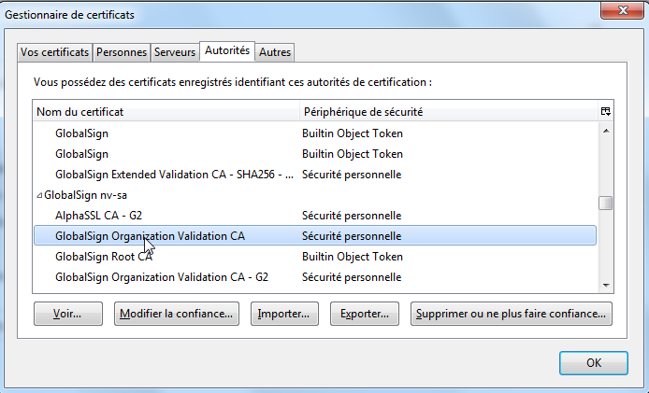
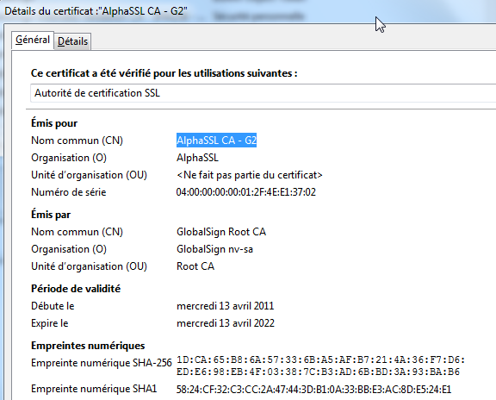
Cryptographie – applications pratiques
1) SSL / TLS (transport layer security)
    Certificats SSL et navigateurs web:
    Certificat d’autorités de certification installés dans un navigateur web (ex: Firefox)
    (« liste de certificats racines »)
    Ces certificats sont implicitement considérés comme étant dignes de confiance.
    A chaque connexion HTTPS sur un site, le navigateur vérifie que le certificat du site est signé par une des autorités de certification pré-installées («root CA»).
    Si le certificat est bien signé par une de ces autorités, aucune alerte n'est affichée.
Notes:
Les certificats des principales autorités de certification sont pré-installés dans les navigateurs.
Certificat serveur: plusieurs sortes.

Slide 39
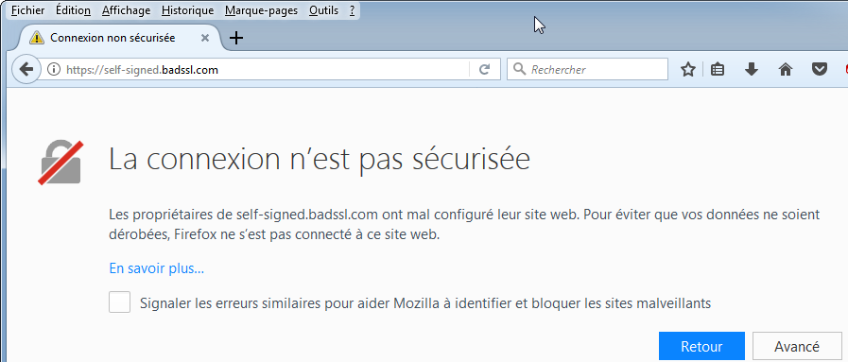
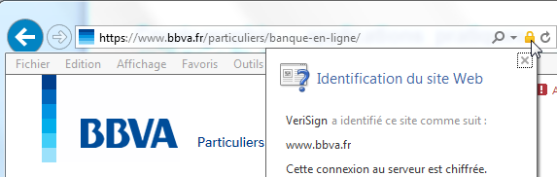
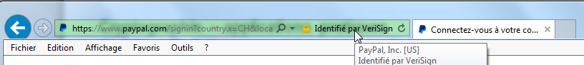
Cryptographie – applications pratiques
1) SSL / TLS (transport layer security)
    Certificats SSL:
    Certificat non-signé par une autorité de certification. Par exemple:
    CA interne (p.ex. Intranet d’entreprise) -> message d’erreur si le navigateur n’est pas autorisé à faire confiance à cette autorité de certification
    site web public mal configuré (cas présenté ici)
    Toute la sécurité repose sur la confiance dans les autorités de certification « racines » qui sont définies dans le navigateur.
Autres exemples disponibles sur https://badssl.com/
    Certificat signé par une autorité de certification
    Certificat signé par une autorité de certification avec validation étendue
    (extended validation », EV)
    EV: Nom de l’autorité de certification visible dans le navigateur.
Notes:
Les certificats des principales autorités de certification sont pré-installés dans les navigateurs.
Certificat serveur: plusieurs sortes.

Slide 40
Introduction à la cryptographie
2. Signature électronique

Slide 41
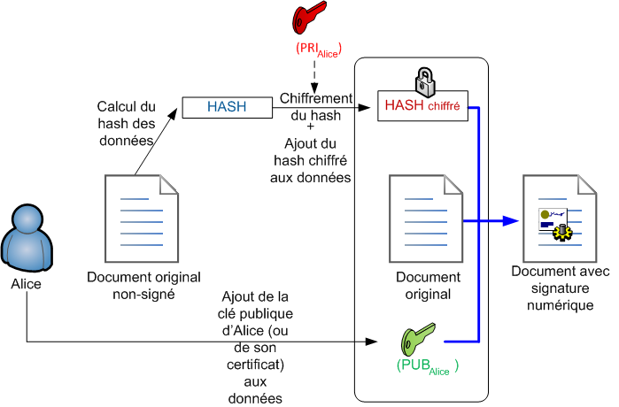
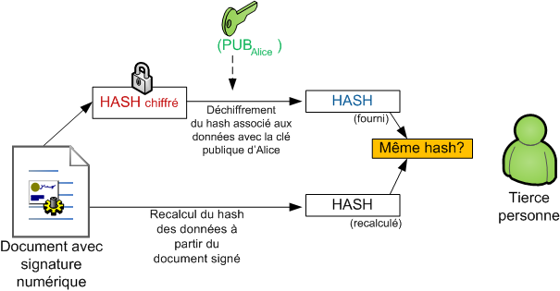
Cryptographie – applications pratiques
2) Signature électronique
    Principe: utilisation de la cryptographie asymétrique pour garantir l’intégrité d’un document et en identifier l’auteur.
Signature numérique du document
Vérification de la signature numérique
✓
Intégrité
✓
Valeur légale de la signature électronique:
- UE: cadre communautaire défini par la Directive européenne 1999/93/CE
En France:
  Même valeur légale qu’une signature manuscrite depuis 2000.
  Requiert l’utilisation de certificats qualifiés (émis par un fournisseur de certificats accrédité - Art. 6.1 et 6.2 du décret 2001-272 du 30 mars 2001).
Authentification*
- du signataire
✓
Non-répudiation*
- prouve l’identité de l’auteur
* = sous réserve de confiance en la clé publique.

Slide 42
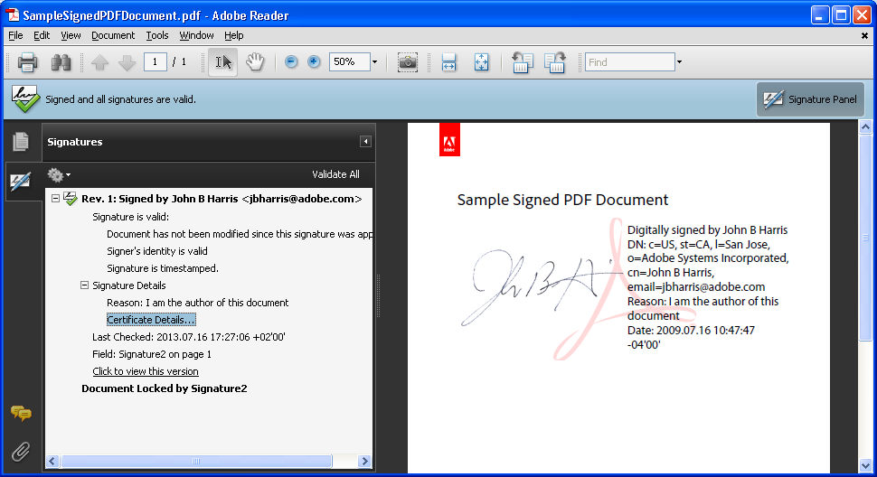
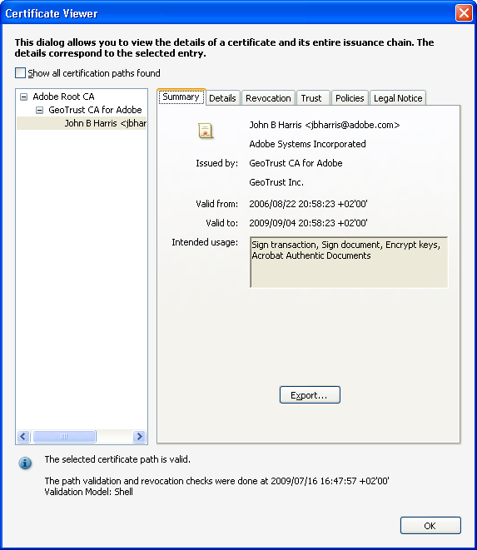
Cryptographie – applications pratiques
2) Signature électronique
    Exemple de document signé numériquement:

Slide 43
Introduction à la cryptographie
3. Authentification forte

Slide 44
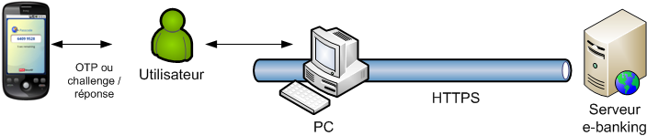
Cryptographie – applications pratiques
3) Authentification forte
    Principe: pallier aux faiblesses inhérentes à l’authentification par mot de passe par l’utilisation de plusieurs facteurs:
Quelque chose que l’utilisateur connait.
Mot de passe
PIN
Schéma de déverrouillage (e.g. Android)
« something you know »
Quelque chose que l’utilisateur possède.
Tokens
- connectés / non-connectés
- synchrones / asynchrones
- matériels / logiciels
Smartcards
« something you have »
Quelque chose que l’utilisateur est.
« something you are »
Biométrie
Identifiant
+ Mot de passe
+ OTP (ou réponse au challenge)
Exemple:

Slide 45
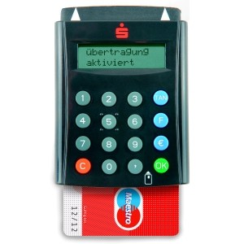
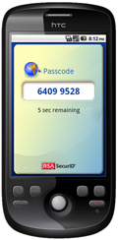
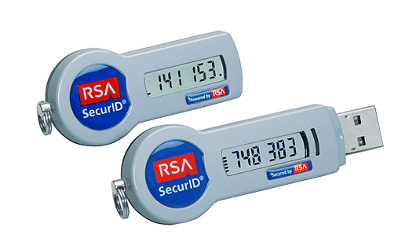
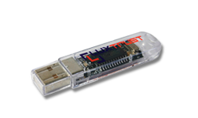
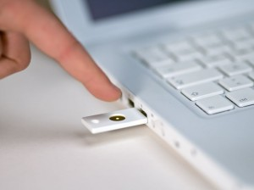
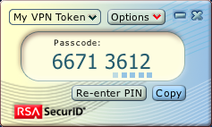
Cryptographie – applications pratiques
3) Authentification forte
RSA SecurID Software Token (Android)
    Exemples:
RSA SecurID
LuxTrust
’Signing Stick’
RSA SecurID Software Token
(Microsoft Windows)
Yubikey
(solution asynchrone)
RSA SecurID Toolbar
QUIZZ: Quels challenges?

Slide 46
Cryptographie – applications pratiques
3) Authentification forte
QUIZZ
Authentification
Remplit les critères d’une authentification forte?
Points d’attention / limites?
1. Mot de passe défini par l’utilisateur + OTP reçu par SMS
✓
OTP limité dans le temps?
2. Mot de passe défini par l’utilisateur + OTP généré par une application dédiée sur smartphone
✓
Vol, perte, malware, absence de mot de passe sur le smartphone ?
3. Mot de passe défini par l’utilisateur + code à usage unique sur carte à biffer (« scratchcard »)
✓
OTP non dynamique?
4. OTP (ex: Yubikey) + Captcha
✗
1 seul facteur
5. Mot de passe défini par l’utilisateur + phrase secrète identifiant le site marchand
✗
1 seul facteur
6. Mot de passe défini par l’utilisateur + OTP envoyé par e-mail
✗
Pas multi-facteur
7. Mot de passe défini par l’utilisateur + OTP dynamique à trois chiffres
✓
Une chance sur 1000 pour un attaquant?

Slide 47
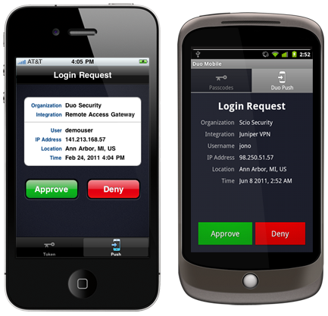
Cryptographie – applications pratiques
3) Authentification forte
QUIZZ
Authentification
Remplit les critères d’une authentification forte?
Points d’attention / limites?
8. Mot de passe défini par l’utilisateur + OTP communiqué par téléphone par le Support
✗
Quelle valeur de l’authentification ? (erreur humaine, social engineering…)
9. Mot de passe défini par l’utilisateur + empreinte vocale
✓
Probablement assez facile à contrefaire (« replay attack »).
10. Mot de passe défini par l’utilisateur + Challenge / Réponse
✓
A priori sûr. A voir au cas par cas.
11. Mot de passe défini par l’utilisateur + notification « push » vers smartphone
(iPhone APN, Android C2DM/GCM)
✓
Sécurité du smartphone : vol, perte, malware?
Exemple de notification « push »

Slide 48
Cryptographie – applications pratiques
3) Authentification forte
    Challenges et solutions possibles:
Attaques « MITM*» ou « MITB** »
Analyse des risques
Audit de sécurité
(But: prévenir toute interception de l’OTP)
Sécurité
Accès non-autorisé au token
Intégration
Tokens connectés: drivers / middleware devant être compatibles (-> plutôt réservés à un environnement d’entreprise pour ne pas limiter l’utilisation)
Choix de solution(s) adaptée(s) au contexte d’utilisation.
Utilisation d’une solution d’authentification « véritablement multi-facteurs »?
Les facteurs doivent être de différentes catégories (FFIEC)
(ex: OTP non-dynamiques à proscrire)
Conformité
Coûts
Achat (~50 EUR / token / an) + licences
Déploiement / Distribution
Support (soft tokens)
Analyse coûts / bénéfices
Serveur d’authentification peut devenir un composant critique (impact en cas d’indisponibilité?)
Intégration au plan de continuité
Authentification adaptative (ex: authentification forte ou standard selon des scénarios et risques prédéfinis)
Continuité
Non-standardisation
Multiplication des tokens pour les utilisateurs?
Soft-tokens
Initiatives de standardisation (ex: OATH) - solutions compatibles à privilégier de manière générale.
Dépendance envers un fournisseur?
etc…
* MITM: « man-in-the-middle »
** MITB: « man-in-the-browser »

Slide 49
Introduction à la cryptographie
4. Non-répudiation

Slide 50
Cryptographie – applications pratiques
4) Non-répudiation (1/4)
    Principe: prouver de manière irréfutable l’origine et l’intégrité des données, d’une manière vérifiable par toute tierce-partie et à tout moment.
    Propriétés fondamentales de la non-répudiation:
Les transactions doivent être liées à un envoyeur dont l’identité est confirmée. (-> authentification forte avant soumission d’une transaction) | Non-répudiation de l'origine -> prouve que les données ont été envoyées
2. Les transactions ne doivent pas pouvoir être contrefaites. (-> intégrité des données envoyées pour permettre une vérification ultérieure)
3. Les transactions ne doivent pas pouvoir être altérées une fois reçues. | Non-répudiation de l'arrivée -> prouve que les données ont été reçues
4. Les transactions doivent rester vérifiables dans le temps.

Slide 51
Cryptographie – applications pratiques
4) Non-répudiation (2/4)
    Cas #1 - Mise en œuvre de la non-répudiation via une solution de type OTP
(1) (2) & (3) Authentification forte du client et du serveur web.
(8) Intégrité de la transaction au moyen du hash (inclure la réponse du token basée sur le temps rend une falsification très complexe)
(9) La confirmation digitale signée avec la clé privée du server applicatif permet de vérifier la transaction (comparaison possible avec les logs enregistrés en cas de contestation).

Slide 52
Cryptographie – applications pratiques
4) Non-répudiation (3/4)
    Cas #2 - Mise en œuvre de la non-répudiation via signatures électroniques
(1) (2) & (3) Authentification forte du client et du serveur web.
(6) Intégrité de la transaction au moyen du hash des attributs (importance du stockage sécurisé de la clé privée de l’utilisateur).
(7) La confirmation digitale signée avec la clé privée du server applicatif permet de vérifier la transaction (comparaison possible avec les logs enregistrés en cas de contestation).

Slide 53
Cryptographie – applications pratiques
4) Non-répudiation (4/4)
Valeur en terme de non-répudiation
    Comparaison des différents concepts de non-répudiation:
1 | Certificats numériques émis par un tiers de confiance qualifié (« Qualified CA ») Certificats conservés sur des dispositifs matériels (ex: smartcards). | Etat de l’art de la non-répudiation
2 | Certificats numériques émis par un tiers de confiance qualifié (« Qualified CA ») Certificats conservés sur des dispositifs logiciels (ex: système d’exploitation) | Suffisant pour la non-répudiation comme mesure de sécurité* (élément de résolution de litiges mais à valeur limitée d’un point de vue légal)
3 | Certificats numériques émis par un tiers de confiance non-qualifié (« non-Qualified CA ») Certificats conservés sur des dispositifs matériels (ex: smartcards).
4 | Certificats numériques émis par un tiers de confiance non-qualifié (« non-Qualified CA ») Certificats conservés sur des dispositifs logiciels (ex: système d’exploitation)
5 | Solution OTP avec challenge / réponse
6 | Solution OTP sans challenge / réponse | Apporte des éléments de non-répudiation, mais non-suffisant.
Elevée
Moyenne

Slide 54
Introduction à la cryptographie
5. Horodatage sécurisé

Slide 55
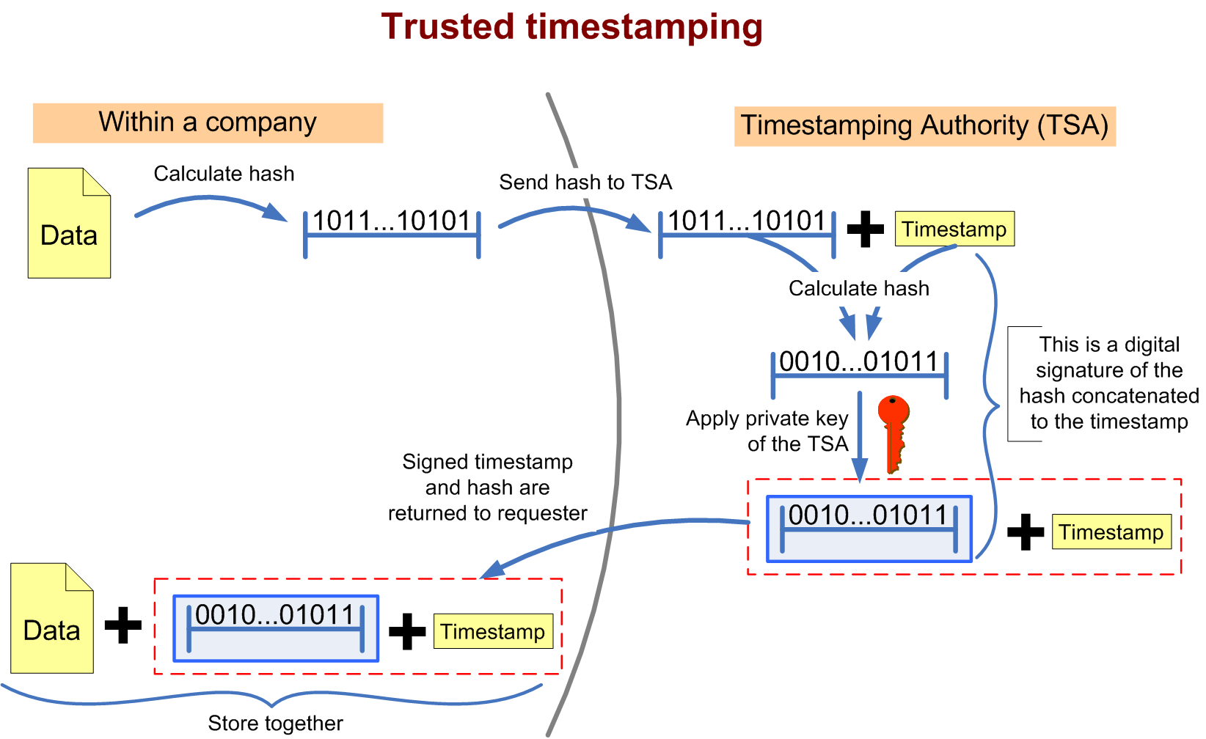
Cryptographie – applications pratiques
5) L’horodatage sécurisé (1/2)
    Principe: utilisation de la cryptographie asymétrique (signatures numériques & fonctions de hachage) pour associer de manière fiable un document à une date & heure et prouver l’existence de données à un instant donné..
    Mise en œuvre:
Etape 1 : Génération d’un « timestamp » sécurisé par une autorité neutre d’horodatage.
idem
Intégrité
Authenticité
Confidentialité
« En clair »
« En clair »
Notes:
- Exemple: garantit validité d’une signature sur contrat, garantit date de transaction (ex: logs transactionnels), etc.
- “Trusted timestamping”
- L’autorité d’horodatage n’a pas accès au document (préserve la confidentialité)

Slide 56
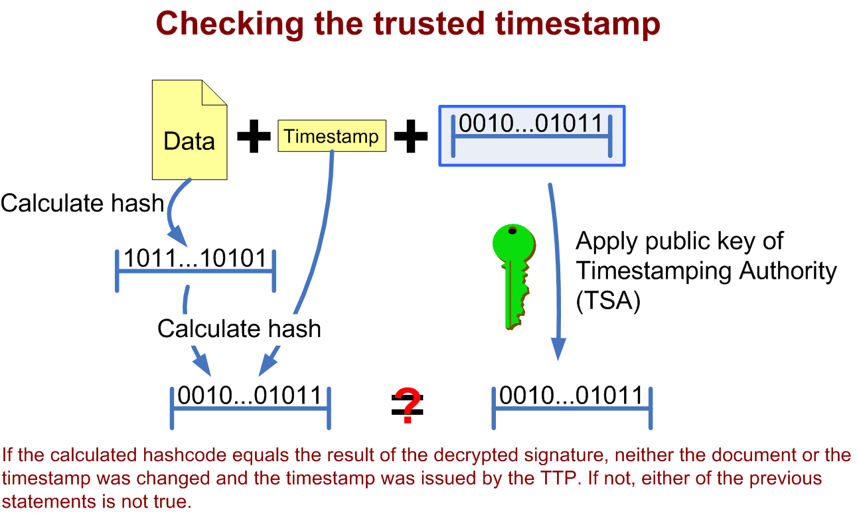
Cryptographie – applications pratiques
5) L’horodatage sécurisé (2/2)
    Mise en œuvre:
Etape 2 : Vérification du « timestamp » sécurisé à tout moment:
- Hash(fichier)
- Ajout du timestamp reçu
2. Déchiffrement du timestamp sécurisé avec la clé publique du TSA.
=> COMPARAISON
Challenges:
Archivage sécurisé des Timestamps (-> support de type ’’WORM’’)
Assurer une non-répudiation sur le long terme (-> algorithmes & supports de stockage)
Confiance en un seul tiers? (-> multiples TSA, arbres de Merkel, etc.)
Notes:
- Exemple: garantit validité d’une signature sur contrat, garantit date de transaction (ex: logs transactionnels), déclaration d’impôt, etc.
- “Trusted timestamping”
- L’autorité d’horodatage n’a pas accès au document (préserve la confidentialité)

Slide 57
Introduction à la cryptographie
6. SSH

Slide 58
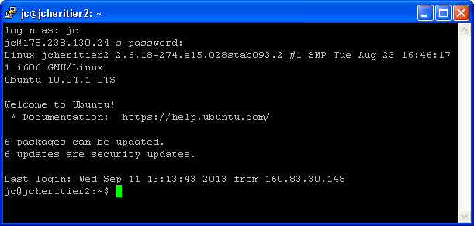
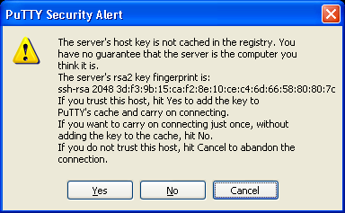
Cryptographie – applications pratiques
6) SSH / OpenSSH
    Fonctions:
    1) protocole sécurisé d’administration à distance (ligne de commande) (Secure SHell)
    > standard pour l’administration des plateformes UNIX / Linux (remplacement de telnet)
    2) protocole sécurisé de transport de données
    > Remplacement de FTP par SFTP
    > Remplacement de RCP par SCP
    3) protocole de tunneling:
    > Permet de transférer des ports TCP d'une machine vers une autre, créant ainsi un tunnel.
    > Couramment utilisé afin de sécuriser une connexion qui ne l'est pas (par exemple le protocole de récupérations de courrier électronique POP3 – port 110 par défaut) en la faisant transférer sur un autre port (ex: 443) par le biais du tunnel chiffré SSH.
Exemple de session SSH:
- serveur SSH: openssh-server (Linux)
- client SSH: Putty (Windows)
Cas 1
Cas 2
Authentification du client par identifiant + mot de passe.
Authentification du client et du serveur par certificats.
(recommandé sur machines sensibles)
Authentification du serveur par empreinte cryptographique (« host key »)

Slide 59
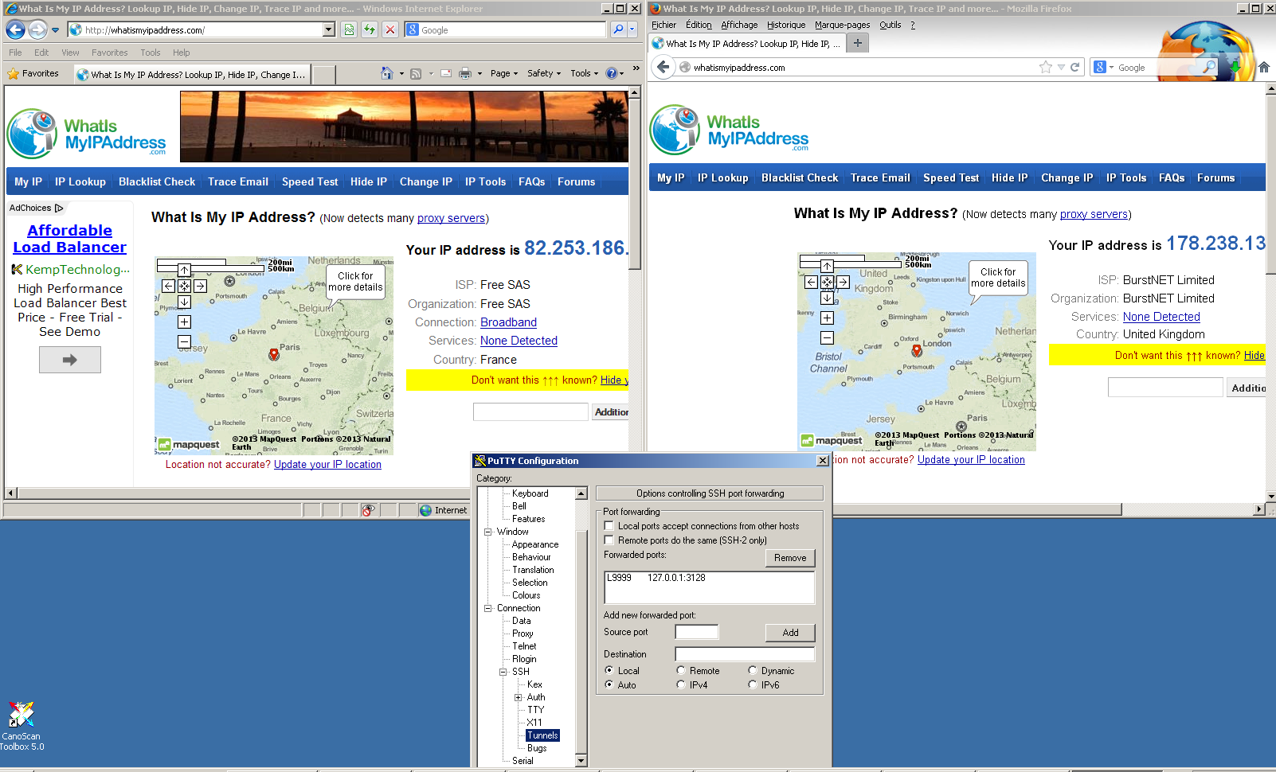
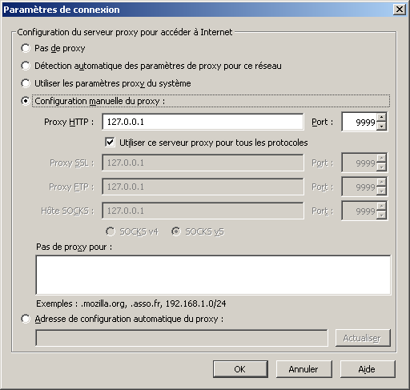
Cryptographie – applications pratiques
6) SSH / OpenSSH
Exemple de tunnel SSH:
Internet Explorer: pas de proxy configuré.
Le traffic a pour source une IP française.
Client SSH (Putty): tunnelling du port source 9999 vers le port 3128 du serveur distant (port d’écoute du proxy HTTP distant)
Firefox: configuration du navigateur pour utiliser un proxy local sur le port 9999. Le traffic est encapsulé dans le tunnel SSH et ressort sur la machine distante (U.K.)

Slide 60
Introduction à la cryptographie
7. Hachage des mots de passe

Slide 61
Cryptographie – applications pratiques
7) Hachage des mots de passe
    Applications des fonctions de hachage:
  Contrôle d’intégrité & authenticité:
  Fichiers, messages
  Signature de fichiers:
  Outils de gestion de codes sources (ex: Git), P2P, etc.
  - Sécurisation de mots de passe:
  Stockage de mots de passe sous forme hachée
  (= exigence minimum de sécurité)
Quelles vulnérabilités pour les mots de passe stockés sous forme de hash?
Attaques par dictionnaire
Attaques par force brute
Attaques par «rainbow tables»
Collisions
Mot de passe sous forme hachée: si deux mots de passe identiques produisent le même hash -> vulnérabilité.
Quelles contre-mesures?
Mots de passe « salés » (ajout d’une composante fixe ou variable au mot de passe avant calcul du hash pour augmenter artificiellement la complexité du mot de passe) (« salted hashes »)
Notes:
Référence: http://www.rhyous.com/2012/06/18/how-to-effectively-salt-a-password-stored-as-a-hash-in-a-database

Slide 62
Cryptographie
Récap

Slide 63
Cryptographie – applications pratiques
Liens et références
ANSSI - Règles et recommandations concernant le choix et le dimensionnement des mécanismes cryptographiques - https://www.ssi.gouv.fr/uploads/2015/01/RGS_v-2-0_B1.pdf
A propos du stockage des mots de passe sous forme hachée et de la sécurité par « sels »:
http://www.rhyous.com/2012/06/18/how-to-effectively-salt-a-password-stored-as-a-hash-in-a-database

Slide 64
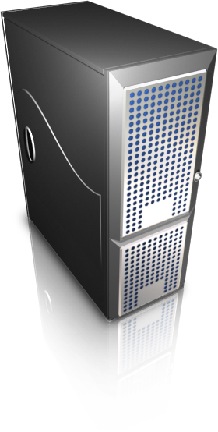
IV) Mesures techniques pour sécuriser le S.I.
- Applications Métier
- Systèmes d’exploitation et postes de travail
- Réseaux
- Bases de données
- Plateformes virtualisées
✓

Slide 65
Mesures techniques pour sécuriser le S.I.
Applications
métier

Slide 66
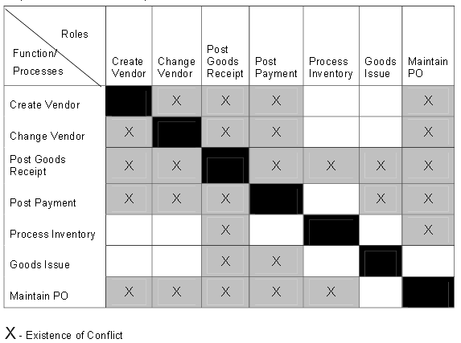
Mesures techniques pour sécuriser le S.I.
Applications Métier
  Objectif sécurité:
    S’assurer de la fiabilité des traitements réalisés par l’application (ou chaine d’applications) supportant le processus Métier.
  Contrôles généraux informatiques liés à une application:
    Contrôles d’accès applicatifs
Lien avec analyse des risques
Risques génériques (ex: accès…)
Risques spécifiques à l’environnement
Métier (au cas par cas)
Authentification des utilisateurs
Authentification basée sur le système d’exploitation ? / gérée par l’application? / single-sign-on?
Authentification alignée sur la politique de sécurité? (ex: paramétrage des mots de passe)
Autorisations des utilisateurs
Exemple de matrice des rôles par processus (SAP, ou autre ERP)
Identification des fonctions sensibles?
Définition des accès incompatibles?
Gestion des accès par groupes?
Existence de profils génériques?
Existence de comptes spéciaux (ex: profils de dépannage)?
Etc.
Exemples de fonctions incompatibles?
(combinaisons « toxiques »)
© 2007 SAP A.G. - lien

Slide 67
Mesures techniques pour sécuriser le S.I.
Applications Métier
  Contrôles généraux informatiques liés à une application (suite):
Gestion des accès
Accès restreints aux fonctions de gestion des accès / gestion des utilisateurs / gestion des menus.
Contrôles des 4-yeux sur la gestion des accès (si application sensible, ex: paiements)
Gestion du paramétrage
Accès restreints à la gestion du paramétrage applicatif (ex: limites, indicateurs, configuration des alertes, etc.). La logique applicative ne doit pas pouvoir être modifiée par les utilisateurs ayant un rôle dans l’exécution du processus opérationnel (ex: règles de réconciliation || utilisateurs en charge de la réconciliation)
Configuration des menus
Les menus peuvent renvoyer à des programmes ayant un niveau de sécurité différent.
Ex: menu « Saisie Comptable »
Programme appelé: Pgm_Saisie1 (pas d’auto-validation possible)
Programme appelé: Pgm_Saisie2 (auto-validation possible)
Ligne de commande applicative
Suivant les applications, existence de « lignes de commande » permettant d’appeler directement un programme, indépendamment de tout menu.
Ex: menu « Saisie Comptable »
Programme appelé: Pgm_Saisie1 (pas d’auto-validation possible)
Ex: via ligne de commande
(alternative)
Appel possible du programme: Pgm_Saisie2 (auto-validation possible)
Logs
Paramétrage des journaux d’évènement (logs) applicatifs:
- types d’évènements applicatifs enregistrés?
    traçabilité des actions utilisateurs? (basée sur les besoin métier et sur les risques)
    intégrité des logs? (quid d’une interruption / interruption de séquence)?
    etc.

Slide 68
Mesures techniques pour sécuriser le S.I.
Applications Métier
  Contrôles généraux informatiques liés à une application (suite):
  Contrôles applicatifs (spécifiques à chaque application):
Gestion des changements
Accès aux environnements de Test et Pré-production? (Confidentialité des données?)
Sécurité des Transports en Production (SAP) / intégrité des changements?
(existence d’un processus standard et formel de gestion des changements au niveau applicatif)
Etc.
Pré-requis: environnement de contrôle fiable (accès logiques / changements / sécurité système / sécurité physique, etc.)
Il est important de couvrir en premier lieu les risques liés à l’environnement informatique via les contrôles généraux informatiques.
Contrôles sur saisies manuelles
Contrôles programmés -> analyse au cas par cas en fonction des besoins métier et des risques d’erreur:
exemples: - valeurs négatives ou nulles dans champ Montant, Taux d’intérêt, etc.?
- limites (ex: contrôle VISA si débit > cash disponible sur compte client)
- etc.
Qualité / fiabilité des traitements
Dans quelle mesure les contrôles applicatifs sont-ils alignés avec les besoins métier?
De quels éléments spécifiques dépend la fiabilité des traitements informatiques de l’application?

Slide 69
Mesures techniques pour sécuriser le S.I.
Applications Métier
  Exemple 1: Processus de paiement - sécurité d’une application bancaire
Besoin Métier:
Contrôles d’accès et ségrégation des tâches entre Front-Office / Middle Office / Back-Office / Compliance, etc.
exemples:
  Restriction d’accès par fonction (ex: Front vs Middle)
  - Restrictions d’accès au sein d’une fonction
  (ex: Front: accès au groupe de Clients X par équipe Y)
Intégrité du paramétrage applicatif
exemples:
- contrôle VISA si compte client rendu débiteur par un ordre.
- message d’alerte si doublon lors de la saisie de l’ordre.
- message d’alerte si produit à risque ou non-autorisé (selon profil du client).
- validation requise si modification du profil du client
- etc.
Auto-matique
Manuel

Slide 70
Mesures techniques pour sécuriser le S.I.
Applications Métier
  Exemple 2: Processus de paiement - sécurité d’une application CRM
Besoin Métier:
Contrôles d’accès aux données client
exemples:
  Restriction d’accès par fonction (ex: Front vs Middle)
  - Restrictions d’accès au sein d’une fonction
  (ex: Front: accès au groupe de Clients X par équipe Y)
Confidentialité et intégrité des données
exemples:
- contrôles préventif / détectif sur les extractions de données
- traçabilité des MAJ des données
- etc.
Consistance avec droits dans application bancaire

Slide 71
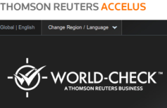
Mesures techniques pour sécuriser le S.I.
Applications Métier
  Exemple 3: Processus de paiement - sécurité d’une application anti-blanchiment
MAJ des listes de surveillance
(automatique)
Besoin Métier:
Contrôles d’accès
exemples:
- Accès au paramétrage de la logique de détection AML.
- Accès à la gestion des alertes.
- Etc.
Intégrité du contrôle applicatif
exemples:
- MAJ des liste de surveillance (complète et dans les temps)
- Qualité / Validité du contrôle anti-blanchiment (ex: détection des correspondances partielles?)
- Remontée d’alerte en cas de détection d’alerte?
- Contrôle bloquant / non-bloquant en cas d’alerte?
- etc.

Slide 72
Mesures techniques pour sécuriser le S.I.
Applications Métier
  A retenir:
    La nécessité d’une approche basée sur les risques pour évaluer les contrôles applicatifs:
    (pré-requis: compréhension générale de l’environnement et du processus Métier)
    Contrôles programmés VS contrôles manuels:
    (contrôles manuels: un compromis en terme de fiabilité et un indicateur de risque potentiel)
    Contrôles programmés: une fiabilité a priori meilleure mais qui n’est pas absolue.
    (ex: bug, régression après un changement, etc. => importance du processus de gestion des changements)
    De possibles limites fonctionnelles des applications:
    - Exemple: application Métier qui ne supporte pas une ségrégation des tâches sur la gestion des accès.
    La possibilités de contrôles compensatifs pour réduire les risques de manière valable:
    Exemples:
    pas de ségrégation des tâches sur les entrées comptables, mais une revue manuelle du listing de toutes les entrées est effectuée par le responsable Comptabilité en fin de semaine..
    pas de ségrégation des tâches sur la gestion des accès dans l’application de paiement, mais les mots de passe d’administration sont partagés entre deux équipes (chacune connait une partie du mot de passe)..
Gestion des accès
Gestion du paramétrage
Gestion des changements
Contrôle des administrateurs
etc.
A) Risques génériques (ex: accès…) Approche standard pour toutes les applications
B) Risques spécifiques à l’environnement Métier Approche au cas par cas.
Fiabilité des contrôles compensatifs à évaluer au cas par cas (peuvent introduire de nouveaux risques).

Slide 73
Mesures techniques pour sécuriser le S.I.
Systèmes d’exploitation
et postes de travail

Slide 74
Mesures techniques pour sécuriser le S.I.
Systèmes d’exploitation et postes de travail
Exemples:
Microsoft Windows Server 2003, 2008, 2012
GNU/Linux, *BSD
IBM AIX
IBM i operating System
IBM z/OS (Mainframe)
Apple OS X Server
  Principe
    Système d’exploitation serveur
      Gestion des accès aux ressources partagées
      Gestion des accès aux ressources locales
    Fonctions
      Gestion du matériel (CPU, disques, mémoire, threads, I/O, etc.)
      Gestion des processus système (synchronisation, tâches de fond, tâches planifiées)
      Support des protocoles réseau
      Gestion de la sécurité: utilisateurs, groupes, accès aux ressources,
      Permet l’interaction entre les applications et le matériel.

Slide 75
Mesures techniques pour sécuriser le S.I.
Systèmes d’exploitation et postes de travail
Applications
Intranet / Internet
Disque dur local
Etc.
  Moyens de contrôles d’accès (Contrôleur de Domaine AD)
    Processus
      Gestion des accès – définition de groupes AD d’utilisateurs correspondants au niveau de granularité requis.
      Exemple: matrice à 2 dimensions
      Définitions de Groupes d’utilisateurs avec Privilèges:
        « Domain Admins »
        « Enterprise Admins »
        Support_IT (exemple)
Postes de travail
Risque: accès non-autorisé aux ressources partagées sur un Domaine
Partages réseau:
- Fichiers partagés par Service
Département A
Département B
Département C
Département D
Direction_Dpt_A
Direction
Dpt_A_ALL
Direction_Dpt_ALL
Employés
Employés_Dpt_A
Temporaires
/ Stagiaires
Temp_Dpt_A
Groupes transversaux
Groupes internes à un département
Administration du Domaine (Super-Utilisateurs)
Réservés au personnel IT habilité
Droits restreints (par exemple: réinitialiser un mot de passe, mais pas de création d’utilisateur)

Slide 76
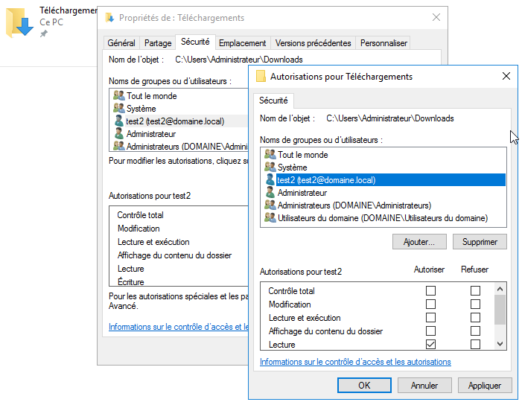
Mesures techniques pour sécuriser le S.I.
Systèmes d’exploitation et postes de travail
  Les permissions sur un répertoire partagé:
    Les permissions définissent les autorisations au niveau des objets (ex: sur un fichier ou un répertoire)
    Les permissions sont attribuées par les propriétaires des objets (« owners ») et définies par utilisateur ou par groupe.
Exemple: droits d’accès sur un répertoire (Windows Server 2016)
Quelques bonnes pratiques pour la gestion des listes de contrôle d’accès (ACLs):
Gestion des accès par Groupes plutôt que par individus.
Permissions simples sont préférables.
Eviter les répertoires partagés accessibles à tous les utilisateurs du Domaine.
Processus:
Processus de gestion des accès aux répertoires partagés:
- Propriétaire -> approuve les demandes d’accès
Maintien d’un inventaire des répertoires partagés et re-certification périodique des accès (ex: annuellement).
Access Control List
(«ACL»)
Autorisations pour l’utilisateur ‘test2’
Points d’attention:
présence d’utilisateurs nominatifs (au lieu de groupes) dans les ACLs?
présence du groupe ‘Tout le monde’ ou ’everyone’? Présence du groupe ‘Utilisateurs du Domaine’ avec des droits particuliers?
permission «Contrôle total» accessible à certains utilisateurs ne faisant pas partie de l’équipe IT?
etc.

Slide 77
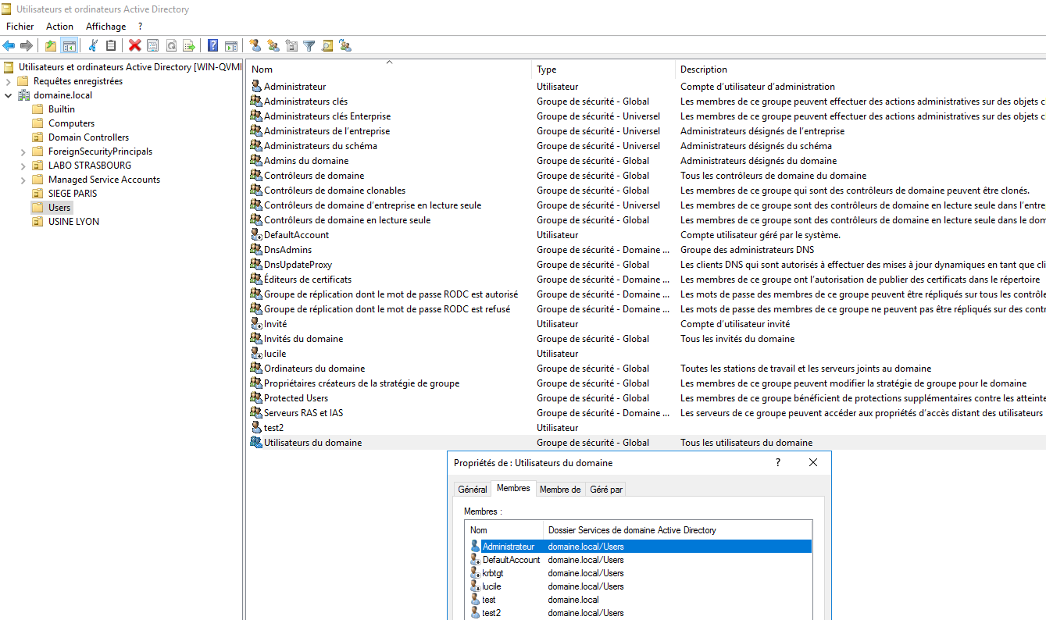
Mesures techniques pour sécuriser le S.I.
Systèmes d’exploitation et postes de travail
  Gestion des Groupes AD
Utilisateurs et Groupes d’un Domaine AD
Exemple: Utilisateurs et ordinateurs (Windows Server 2016)
Ici: membres du groupe Utilisateurs du domaine

Slide 78
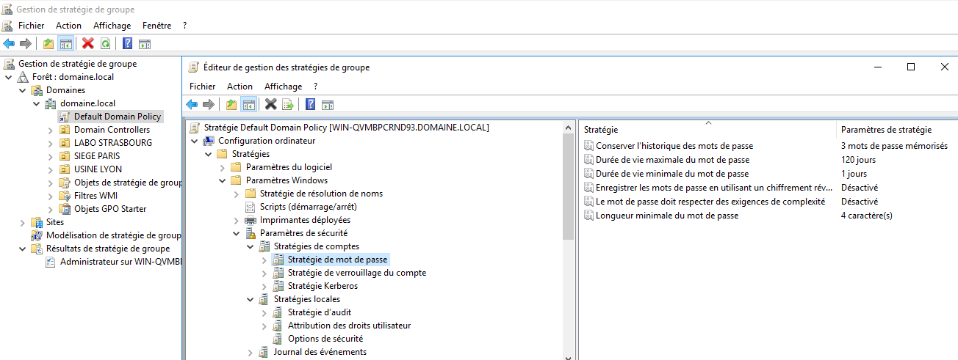
Mesures techniques pour sécuriser le S.I.
Systèmes d’exploitation et postes de travail
  Gestion des stratégies de Groupes (« Group Policies »)
Paramètres de mots de passe liés à une stratégie de Groupe (Windows Server 2016)
Chaque stratégie de Groupe s’applique à un ou plusieurs Groupes d’utilisateurs.
(ici: « Default Domain Policy » -> s’applique généralement à tous les utilisateurs d’un Domaine)

Slide 79
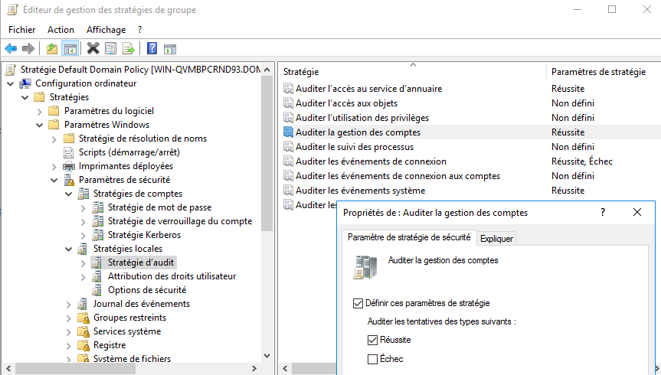
Mesures techniques pour sécuriser le S.I.
Systèmes d’exploitation et postes de travail
  Gestion des stratégies de Groupes (« Group Policies »)
Stratégie d’Audit
(Windows Server 2016)
(ici: stratégie « Default Domain Policy » -> s’applique généralement à tous les utilisateurs d’un Domaine)

Slide 80
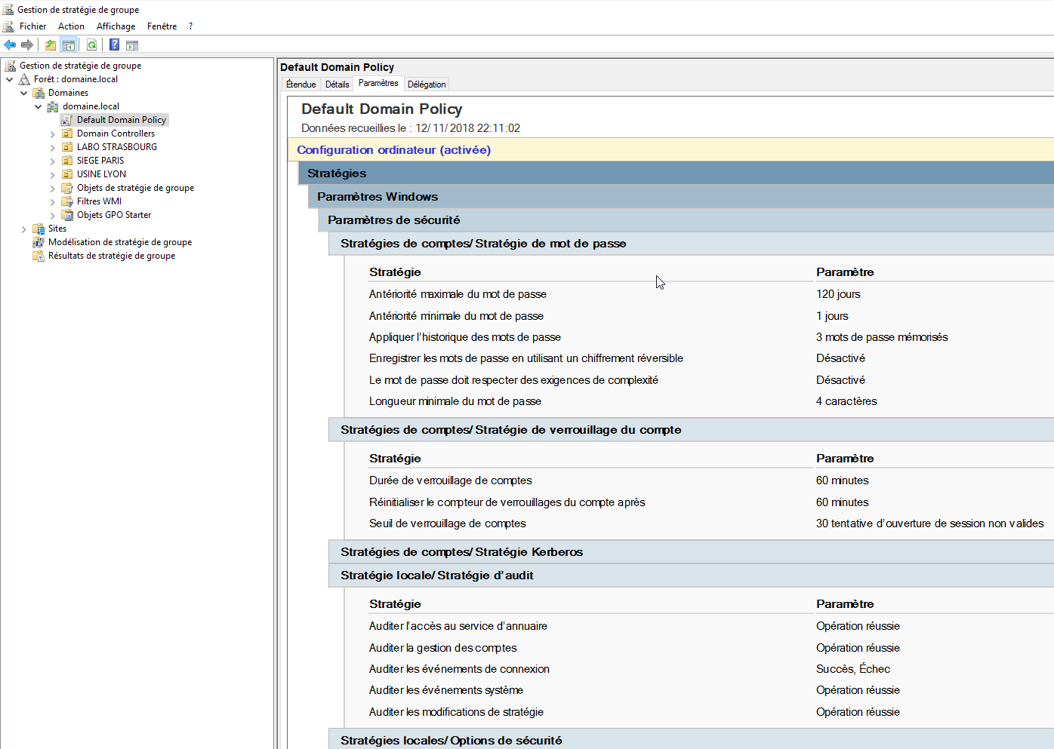
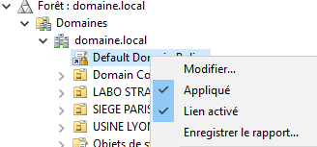
Mesures techniques pour sécuriser le S.I.
Systèmes d’exploitation et postes de travail
  Gestion des stratégies de Groupes (« Group Policies »)
Il est possible d’extraire tous les paramètres définis par une stratégie de compte au format HTML.
(ici la « default domain policy » qui s’applique à tous les utilisateurs authentifiés).
Astuce:
la commande
gpresult /h output.html
permet à tout utilisateur d’extraire au format html les paramètres de sécurité qui lui sont appliqués par la combinaison de toutes les stratégies de groupe (« Resultant Set Of Policies »)
(avec PowerShell)
(avec cmd.exe)

Slide 81
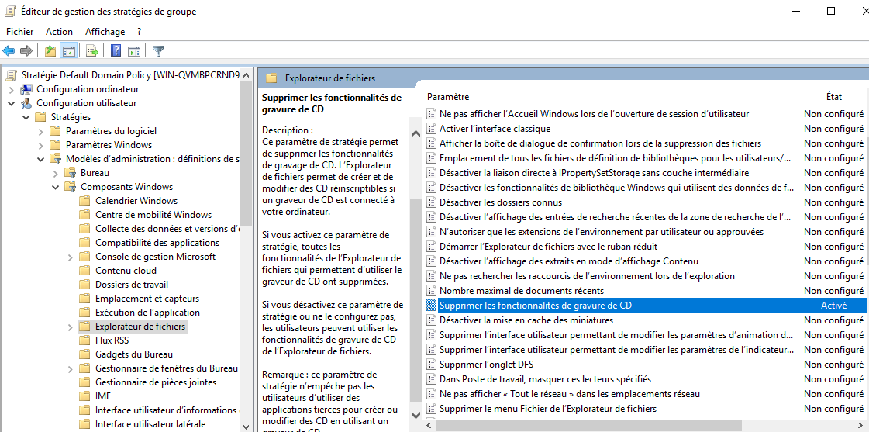
Mesures techniques pour sécuriser le S.I.
Systèmes d’exploitation et postes de travail
  Gestion des stratégies de Groupes – Modèles d'administration (Administrative Templates)
  Les modèles d’administration permettent de définir des options de sécurité avancées au niveau des GPO:
  => Option simple pour personnaliser la configuration de sécurité
Exemple d’option de configuration définie au niveau d’un modèle d’administration
(ici: le modèle d’administration est associé à la stratégie par défaut du Domaine et supprime les fonctionnalités de gravure de CD)

Slide 82
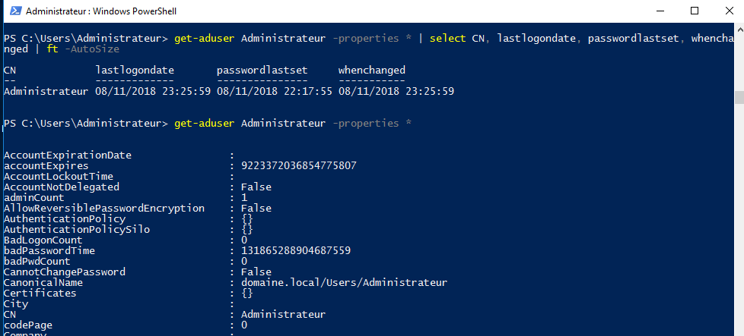
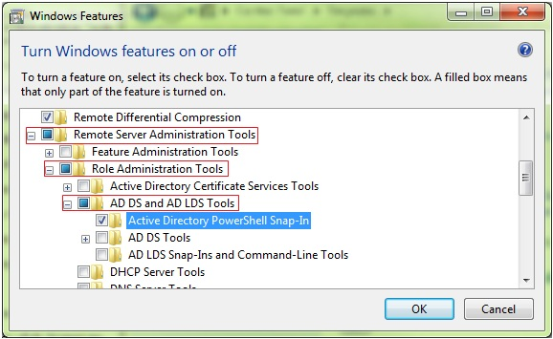
Mesures techniques pour sécuriser le S.I.
Systèmes d’exploitation et postes de travail
  Quelques commandes utiles:
  PowerShell snap-in
net users /domain | -> liste tous les utilisateurs d’un domaine
net users toto /domain | -> affiche les propriétés de l’utilisateur toto sur le contrôleur de Domaine
net groups /domain | -> liste tous les groupes définis sur un domaine
net group "Domain Admins" / domain | -> liste les membres du groupe ‘Domain Admins’ définis sur le contrôleur de Domaine
Etc.

Slide 83
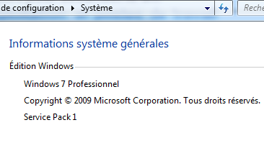
Mesures techniques pour sécuriser le S.I.
Systèmes d’exploitation et postes de travail
  Gestion des vulnérabilités et des correctifs logiciels (patch management)
    Contexte:
      Existence de vulnérabilités plus ou moins critiques dans les systèmes d’exploitation (publiques et non-publiques).
      Publication de correctifs par les éditeurs durant le cycle de vie du produit.
        Exemples de correctifs publiés par Microsoft:
            Service Packs,
            Correctifs en cycle mensuel
            Correctifs publiés hors-cycle (correction de failles critiques)
    Enjeux:
      Gérer de manière optimale (« industrialiser ») les processus de détection, d'analyse et de déploiement des mises
      à jours de sécurité logicielles.
Risques: incompatibilités logicielles ou matérielles avec un correctif de sécurité. Tous les patchs ne sont pas pertinents.
Détection
Processus de veille sécurité.
Outils de gestion des correctifs couvrant l’ensemble du parc informatique:
- référence tous les composants (systèmes, bases de données, applications…)
- maintien un historique des mises à jours installées.
.Définition de stratégies de déploiement des correctifs:
    - tests avant déploiement (permettent de prévenir les effets de bord / régressions).
Analyse
Déploiement
Exemples de solutions:
      Microsoft Software Update Services
      Altiris, Shavlik, Patchlink, etc.

Slide 84



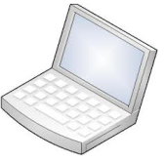
Mesures techniques pour sécuriser le S.I.
Systèmes d’exploitation et postes de travail
  Gestion des vulnérabilités et des correctifs logiciels (patch management)
2
1
Serveur Test
PC Test
synchronisation
WWW
Microsoft Update
Serveur WSUS
Etape 1: Téléchargement, puis sélection des correctifs logiciels pertinents (PC // Serveurs) sur le serveur WSUS avant déploiement.
3
Serveurs de Production
Etape 2: Déploiement des correctifs sélectionnés sur serveurs et PC de test (machines devant être représentatives en terme de configuration)
Etape 3: Planification et déploiement des correctifs sélectionnés sur serveurs et PC de Production (typiquement hors des heures de travail). Peut demander un redémarrage..
Postes de travail de Production
Déploiement des
correctifs lors de la
reconnexion au réseau
(y compris via VPN).
Postes mobiles
(hors réseau)

Slide 85
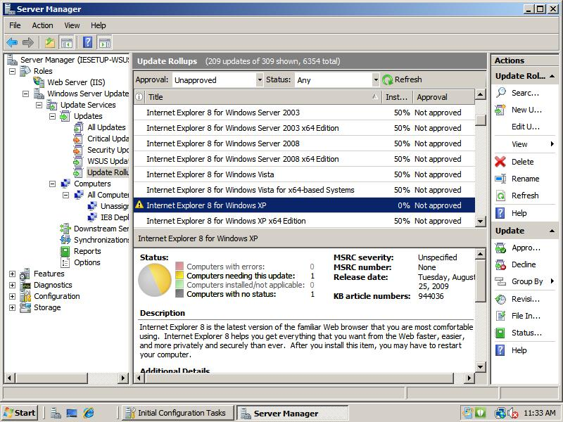
Mesures techniques pour sécuriser le S.I.
Systèmes d’exploitation et postes de travail
  Gestion des vulnérabilités et des correctifs logiciels (patch management)
    Exemple: console d’administration de Microsoft Windows Update Services (WUS)
Groupe de machine cible pour le déploiement d’Internet Explorer 8
Source: http://blogs.msdn.com

Slide 86
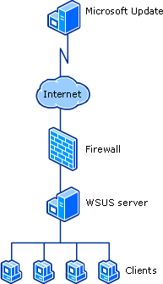
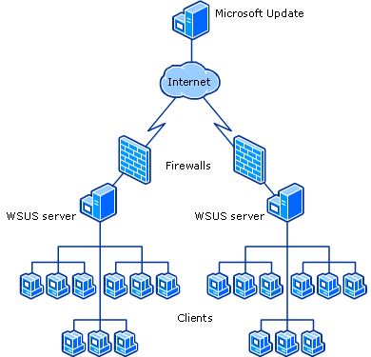
Mesures techniques pour sécuriser le S.I.
Systèmes d’exploitation et postes de travail
  Gestion des vulnérabilités et des correctifs logiciels (patch management)
    Exemple: Windows Update Services (WUS)
Cas #1: Un seul serveur WSUS
Cas #2: Multiples serveurs WSUS indépendants
(ex: cas de filiales gérant leurs correctifs de manière indépendante)

Slide 87
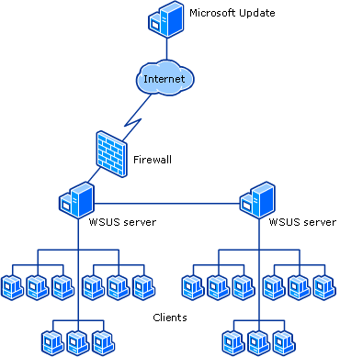
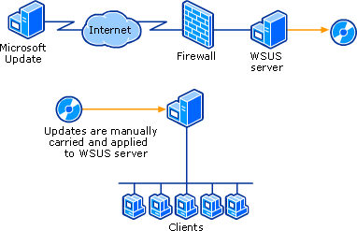
Mesures techniques pour sécuriser le S.I.
Systèmes d’exploitation et postes de travail
  Gestion des vulnérabilités et des correctifs logiciels (patch management)
    Exemple: Windows Update Services (WUS)
Cas #3: Multiples serveurs WSUS avec synchronisation interne
(un seul serveur WSUS est exposé à l’Internet)
Cas #4: Serveurs WSUS non-connectés (ou connectivité limitée)
Une synchronisation hors ligne est possible.

Slide 88
Mesures techniques pour sécuriser le S.I.
Systèmes d’exploitation et postes de travail
  Protection antivirus / anti-malware:
    Elément de sécurité incontournable sur les postes de travail et sur les serveurs.
    Fonctionnement basé sur des fichiers de signature (à jour) et sur une analyse heuristique (basé sur le comportement).
    Tendance: Sophistication des menaces: virus « polymorphes » et « métamorphes », rootkits, etc..
Quelques bonnes pratiques pour la gestion des contrôles anti-virus / anti-malware:
Protection homogène du parc informatique:
- tous les serveurs
- tous les postes de travail
- cas des utilisateurs nomades / hors ligne -> mise à jour avant reconnexion au réseau interne.
Antivirus maintenus à jour (version et bases de signatures).
Défense en profondeur par plusieurs niveaux de contrôle anti-virus:
    DMZ: passerelles e-mail et web (idéalement inspection du trafic SSL).
    Antivirus sur serveurs (y compris Linux / Unix)
    Antivirus sur postes de travail et équipements mobiles.
Principe de moindre privilège: pas de droits Administrateurs locaux par défaut pour les utilisateurs standards.
Processus:
Processus de surveillance des alertes (contrôles détectifs en cas de non-mise à jour).
Remontée des alertes.
Politique de sécurité et sensibilisation des utilisateurs.
Assurer au minimum deux niveaux de contrôle pour les fichiers en provenance de l’Internet.

Slide 89
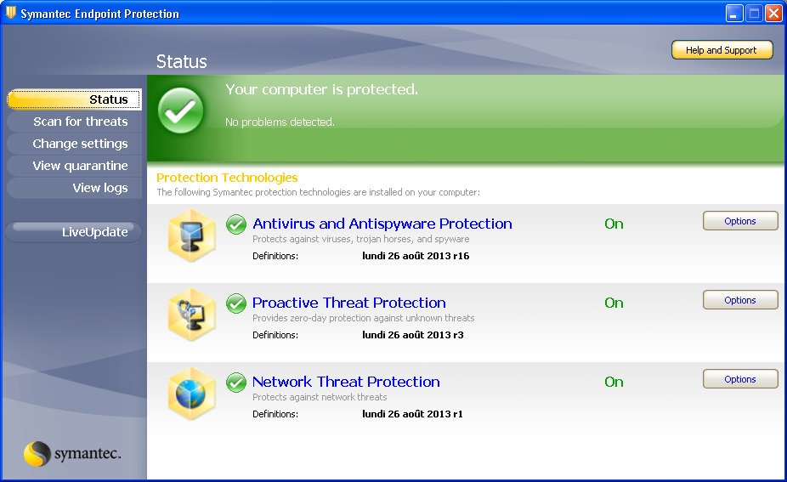
Mesures techniques pour sécuriser le S.I.
Systèmes d’exploitation et postes de travail
Exemple de protection à jour sur un poste de travail.
  Protection antivirus / anti-malware:

Slide 90
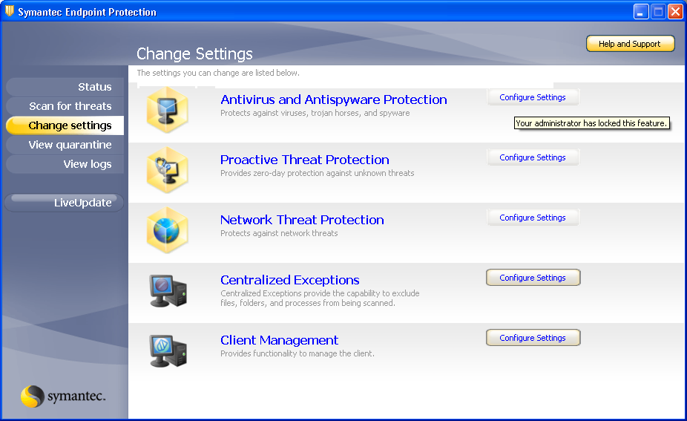
Mesures techniques pour sécuriser le S.I.
Systèmes d’exploitation et postes de travail
Droits d’accès limités pour un utilisateur standard.
  Protection antivirus / anti-malware:

Slide 91
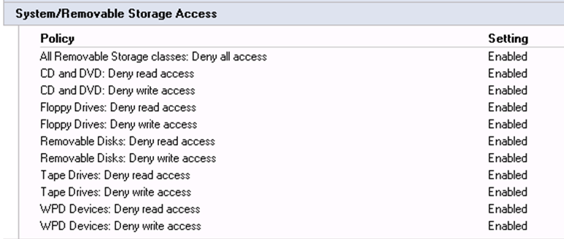
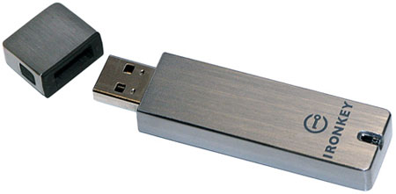

Mesures techniques pour sécuriser le S.I.
Systèmes d’exploitation et postes de travail
  Contrôles des médias amovibles:
  Ports USB
  Ports Firewire
  Lecteurs de cartes SD
  Graveur DVD
  Wifi
Quizz: quels périphériques locaux de sortie de données sur un poste de travail ou PC portable standard?
  Mesures de contrôle:
Exemple: Blocage des périphériques par Stratégie de Groupe (Windows 7)
Clés USB sécurisées
(ici:Ironkey
et
Kingston DataTraveller)

Slide 92
Mesures techniques pour sécuriser le S.I.
Réseaux

Slide 93
Mesures techniques pour sécuriser le S.I.
Réseaux
  Fonctions clé d’un réseau informatique:
    Partage des ressources (sur un mode généralement client-serveur):
      Partage d’infrastructure (ex: imprimantes, systèmes de sauvegarde, etc.)
      Partage d’informations (ex: fichiers clients, état des stocks, rapports financiers, etc.)
    Moyen de communication (ex: messagerie électronique)
    Commerce électronique / activités en ligne
  Challenges en terme de sécurité:
    Dissémination des utilisateurs (internes, employés nomades, clients, publics)
    Interconnexion des réseaux ayant différents niveaux de sécurité
    ex: réseaux privés accédés depuis des réseaux publics
    Multiplication des utilisations et des protocoles (sans fil, 3G, réseaux privés virtuels, NFC, etc.)
Importance vitale du réseau informatique – 1ère ligne de défense logique

Slide 94
Mesures techniques pour sécuriser le S.I.
Réseaux
  Exemple de réseau informatique:
QUIZZ: Quels risques et quels contrôles d’accès?

Slide 95
Mesures techniques pour sécuriser le S.I.
Réseaux
  Exemple de menace: attaque par déni de service distribué (DDOS)
Principe du déni de service: inonder le serveur cible de requêtes, afin de saturer un élément (par exemple sa bande passante) et rendre un service indisponible.
DDOS:
Utilisation de machines compromises (« zombies ») pour démultiplier l’effet de levier (et limiter la possibilité de mettre les adresses IP sur liste noire).
Protections contre les attaques DDOS:
Protection DDOS au niveau des FAI (option)
Utilisation d’un réseau de diffusion de contenu (CDN) pour répartir la charge DDOS
Mesures techniques et organisationnelles:
Validation des sessions par les équipements réseau avant d’envoyer les requêtes au serveur (ex: « Delayed SYN binding »)
Equipements réseau dédiés utilisant des bases de « signatures » des attaques. Etc.

Slide 96
Mesures techniques pour sécuriser le S.I.
Réseaux
  Classification des réseaux:
Distance entre processeurs | Classification
1 m | Réseau personnel
10 m -> 1 km | LAN (ex: salle, immeuble, campus)
1 km -> 10 km | MAN (réseau métropolitain)
10 km -> 1000 km | WAN (wide area network)
Planète entière | Internet
Exemple: filiales à Paris, Londres, Sydney (interconnectées par un VLAN)

Slide 97
Mesures techniques pour sécuriser le S.I.
Réseaux
A retenir:
Chaque couche correspond à un niveau d’abstraction,
Chaque couche assure une fonction bien définie.
Chaque couche rend des services à la couche supérieure.
Chaque couche peut utiliser les protocoles qu’elle veut sans que cela affecte le fonctionnement des couches supérieures.
  Hiérarchie des protocoles réseaux:
7. Application
Application
Application: contient les protocoles utilisés par les applications (ex: HTTP, FTP, SSH, SMTP, POP3; Telnet, etc).
Couches hautes, orientées application
Fonctions assurées par les protocoles applicatifs
6. Présentation
Absent de ce modèle
5. Session
Absent de ce modèle
Couches basses, orientées communications.
Fonctions assurées en général par le système d’exploitation
4. Transport
Transport
Transport: gère la segmentation des flux applicatifs en plus petits paquets et assure le contrôle des messages en réception (renforce les garanties de livraison) (ex: TCP, UDP). Notion de port.
3. Réseau
Internet
Réseau: gère l’acheminement de paquets, indépendamment les uns des autres, vers leur destination (ex: IP). Notion d’adresse IP.
(analogie avec le courrier postal qui ne se préoccupe pas des timbres, formats d’enveloppes, etc)
2. Liaison de données
Liaison
Liaison: gère l’envoi de messages de longueur finie entre deux machines directement connectées (ex: Ethernet).
1. Physique
Absent de ce modèle
Physique: gère la transmission de bits sous forme de signaux électriques.
Modèle OSI
Modèle TCP/IP
Les 5 couches à retenir
Notes:
OSI: a pour objectif de spécifier un cadre général pour la création de normes ultérieures cohérentes. Le modèle lui-même ne définit pas de protocole.

Slide 98

Mesures techniques pour sécuriser le S.I.
Réseaux
  Les Firewalls
    Permettent de contrôler quels types de communications sont autorisées sur un réseau informatique:
    Au niveau de la couche réseau: origine ou destination des paquets (IP).
    Au niveau de la couche transport: ports TCP ou UDP utilisés.
    Au niveau de la couche applicative: vérifient la complète conformité du paquet à un protocole attendu (ex: vérifient que seul du trafic HTTP circule sur le port 80)
      Permet de contrôler l’utilisation de tunnels TCP (peuvent être utilisés pour contourner le filtrage par port).
    Principe de base: tout ce qui n’est pas autorisé doit être bloqué (« need-to-know »):
Exemple de liste de contrôle d’accès (ACL)
(ici Firewall Builder pour iptables):
Règle de blocage par défaut
(le trafic qui n’est pas autorisé est bloqué)
Notes:
Quizz: ports -> 80, 443, 25, 22, 21, 3128, 3389 (RDP)

Slide 99
Mesures techniques pour sécuriser le S.I.
Réseaux
  Quelques règles de bonne gestion des firewalls
    Aspects organisationnels:
    Utilisation de règles simples, explicites et documentées pour limiter les risques d’erreurs.
    Gestion des accès, qui doivent être restreints aux seuls administrateurs réseau autorisés - idéalement depuis un réseau dédié (VLAN) ou des machines spécifiques. Aucune interface d’administration ne doit être accessible depuis l’Internet.
    Gestion des changements : autorisation des modifications / visa par le RSSI avant toute modification.
    Mise à jour régulière des correctifs de sécurité sur les firewalls.
    Contrôle des alertes en temps réel (par exemple, toute modification de la configuration doit générer une alerte)
    Tests intrusifs périodiques (scanners de ports, scanners de vulnérabilités, tests intrusifs manuels, etc.)
    Aspects techniques:
    Capacité à détecter les attaques, les inconsistances de session (« stateful inspection »), l’usurpation d’adresse, etc.
    Défense en profondeur: Utilisation de deux niveaux de firewalls formant une DMZ, idéalement de technologies complémentaires:
      Exemple: CISCO ASA comme firewall externe et Juniper Netscreen comme firewall interne.
QUIZZ: quels contrôles (préventifs & détectifs)?

Slide 100
Mesures techniques pour sécuriser le S.I.
Réseaux
  DMZ – quelques exemples de conceptions
Cas #1 : DMZ sur le firewall externe
Les services en DMZ ne sont protégés que par un seul niveau de Firewall
-> non-recommandé

Slide 101
Mesures techniques pour sécuriser le S.I.
Réseaux
  DMZ – quelques exemples de conceptions
Cas #2 : DMZ sur le firewall interne
Le trafic externe passe par deux firewalls avant d’atteindre la DMZ.
Le trafic de la DMZ vers le réseau interne (généralement plus complexe) ne passe que par un seul niveau de firewall, ce qui réduit la complexité et les coûts d’administration.
Plus facile à comprendre car seuls les flux externes passent par le firewall externe.
Conception généralement recommandée.

Slide 102

Mesures techniques pour sécuriser le S.I.
Réseaux
  Firewalls – une erreur fréquente:
But, I have a firewall . . .
L’utilisation d’un firewall ne garantit pas le blocage du code dangereux en provenance de l’extérieur.
Par exemple, le firewall ne bloquera pas nécessairement le téléchargement d’un malware par un utilisateur interne s’il a lieu via une connexion chiffrée (ex: HTTPS)
Source: Jeremiah Grossman, BlackHat 2001

Slide 103

Mesures techniques pour sécuriser le S.I.
Réseaux
  Firewalls – solution: l’inspection du trafic SSL par un proxy HTTPS
Solution: inspection du trafic SSL par un proxy web compatible.
Détail:
Pour pouvoir déchiffrer le trafic SSL entre l’utilisateur et le site web externe, le proxy HTTPS est configuré pour pouvoir déchiffrer le trafic HTTPS de manière transparente (invisible) pour le client:
2) Le proxy HTTPS est ensuite en mesure
- d’intercepter les requêtes utilisateur et d’établir lui-même la session HTTPS avec le site web externe.
- A réception de réponse chiffrée du site externe le proxy déchiffre le trafic HTTPS avec la clé de session établie entre lui et le site web externe.
- Le trafic est alors inspecté, puis – si ne contenant pas de code malicieux - chiffré à nouveau avec un certificat (auto-signé) qui sera accepté par le poste client (bien que non-émis par le site externe).
1) Le proxy HTTPS doit être défini comme autorité de certification (CA) de confiance dans la liste des CA incorporées au navigateur web du PC client. Ainsi le proxy HTTPS peut générer des certificats que le client considérera comme émis par le site externe.

Slide 104

Mesures techniques pour sécuriser le S.I.
Réseaux
  Les réseaux privés virtuels (VPN - Virtual Private Network)
    Principe: extension logique du réseau local (i.e. privé) au travers d’un réseau public (ex: Internet) via un protocole de tunnelisation (ex: SSL, IPSEC):
      Authentification mutuelle du client et du serveur VPN.
      Chiffrement des paquets de données par le client VPN.
      Transport des paquets chiffrés par Internet (réseau transporteur).
      Réception et déchiffrement des paquets par le serveur VPN.
  Avantages:
    Coût - largement inférieur à celui d’une ligne louée
    Confidentialité – Intégrité – Authentification (standard: mot de passe seul , option: authentification forte)
VPN client vers site
VPN site à site
Points d’attention:
Sécurité du poste client.
Authentification suffisante?
(NB: bande passante cependant non-garantie).
Non-recommandé
Notes:
Exemple d’OVH et vol de données en Juin 2013.
Exemple du développeur sous-traitant son travail en Chine.

Slide 105

Sécurité logique - Réseaux
  Liens et références
    Réseaux (édition 5) - Andrew Tanenbaum & David J.Wetherall
      ISBN-13: 978-2744075216
    Distribution Linux et outils d’analyse sécurité:
      Kali Linux (ex. BackTrack) : http://www.kali.org/

Slide 106
Mesures techniques pour sécuriser le S.I.
Bases
de
données

Slide 107

Mesures techniques pour sécuriser le S.I.
Bases de données
Exemples:
      Référence: http://www.sans.edu/research/security-laboratory/article/it-separation-duties
Dans la mesure du possible, définir une fonction DBA indépendante des administrateurs système et des administrateurs applicatifs.
Administrateurs Applicatifs
Application métier
Base de données
Considérer la possibilité de chiffrer les champs sensibles de la base de données.
Administrateurs des bases de données (« DBA »)
Contrôles d’accès contre connexions directes ODBC (ex: firewalls)
Selon la sensibilité des données, considérer des contrôles préventifs et détectifs sur les accès aux bases de données.
Exemples:
- solutions natives (ex: Oracle)
- solutions dédiées (ex: Imperva)
- contrôles opérationnels,
Etc.
Administrateurs systèmes
Système d’exploitation

Slide 108
Mesures techniques pour sécuriser le S.I.
Plateformes
virtualisées

Slide 109


Mesures techniques pour sécuriser le S.I.
Plateformes virtualisées
  Statistiques
  Principe:
  - dissocie le système d’exploitation et les applications du matériel physique: plusieurs systèmes d'exploitation peuvent être exécutés sur un seul serveur physique en tant que machines virtuelles.
  Bénéfices:
  - 80 % d’utilisation en plus des ressources des serveurs.
  - Jusqu’à 50 % d’économies en coûts d’investissement et d’exploitation.
Pourcentage de systèmes serveur x86 (ex: Windows, Linux) exécutés dans des machines virtuelles:
Source: VMware Customer Survey – Janv. 2010, Juin 2011, Mars 2012
Source: IDC Annual virtualisation forecast 2012
Source: VMware : http://www.vmware.com/fr/virtualization/

Slide 110

Mesures techniques pour sécuriser le S.I.
Plateformes virtualisées
  Exemple d’exécution de machines virtuelles
Machine hôte: Logiciel de virtualisation (Oracle VM VirtualBox)
Machine hôte: Windows Seven
Machine virtuelle 1: Ubuntu 13.04
Machine virtuelle 2: Windows XP

Slide 111
Mesures techniques pour sécuriser le S.I.
Plateformes virtualisées
  Les différents types de virtualisation
    Virtualisation de serveurs
Logiciel de virtualisation
VM1
VM2
VMn
Machine virtuelle (VM)
Machine virtuelle (VM)
App.
App.
App.
Matériel émulé
Matériel émulé
O/S
O/S
O/S
…
Système d’exploitation
Hyperviseur
Matériel
Matériel
Application de virtualisation: une application installée sur le serveur hôte va virtualiser les systèmes d’exploitation invités. Les systèmes invités sont complètement indépendants du système hôte.
Hyperviseur: une légère couche logicielle est insérée entre le matériel et le système d’exploitation invité. Cela permet au système invité de communiquer directement avec le matériel.
Exemples: VMware server, VMware Workstation, VMPlayer, VirtualBox, VirtualPC, QEMU, etc.
Exemples: VMware ESX/ESXi, Citrix Xen Server, Microsoft Hyper-V.
Avantages
      Permet d’utiliser les ressources matérielles (parc informatique) de manière optimale:
        Economies: électricité, locaux, compatibilité du matériel, etc.)
        Répartition des machines virtuelles sur les machines physiques suivant la charge (y compris sans interruption de service avec des outils comme VMware vMotion).
      Permet de facilement redimensionner les serveurs (ajout de puissance, mémoire, matériel, etc.)
      Simplifie les opérations d’installation / déploiement / maintenance.
      Possibilités de prendre des instantanés (« snapshots ») et de clôner les machines virtuelles.
      Améliore la sécurité des données: pas de données sauvegardées en local sur le poste de travail utilisateur.

Slide 112


Mesures techniques pour sécuriser le S.I.
Plateformes virtualisées
  Les différents types de virtualisation
    Virtualisation de postes de travail
Avantages
      Simplifie le déploiement des postes de travail utilisateurs et des applications.
      Possibilité de clients légers.
      Améliore les capacités de reprise en cas de sinistre (DRP): tous les composants et applications sont disponibles lors de la connexion depuis un autre périphérique.
      Améliore la sécurité des données: pas de données sauvegardées en local sur le poste de travail utilisateur.
(streaming)
Exemples de solutions:
      Citrix XenDesktop
      Microsoft Windows Thin PC
      VMware Horizon View (VMware VDI)
Exemple de client léger:

Slide 113

Mesures techniques pour sécuriser le S.I.
Plateformes virtualisées
  Les différents types de virtualisation
    Virtualisation d’applications
Avantages
      Accessibilité des applications qui sont disponibles sur n'importe quel appareil autorisé, sans nécessiter d'installation.
      Accélère le déploiement des applications (simplifie les tests de compatibilité).
      Simplifie la gestion des systèmes d’exploitation et postes de travail (réduit les incompatibilités et la dépendance envers le matériel et les systèmes d’exploitation).
      Réduit les besoins en ressources par rapport à une machine virtuelle (seule l’application est virtualisée).
      Améliore la sécurité en dissociant applications et système d’exploitation (une application est moins affectée par un système vulnérable, et une application vulnérable.
      Certaines solutions rendent possibles des accès hors-ligne à des applications.
(streaming)
Requiert un système d’exploitation compatible et un logiciel client.
L’application est exécutée dans un environnement isolé sur le périphérique de l’utilisateur.
Exemples de solutions:
      Citrix XenApp
      Microsoft Application Virtualization
      VMware ThinApp
Notes:
Autres types de virtualisation: virtualisation du stockage + virtualisation des réseaux

Slide 114
Mesures techniques pour sécuriser le S.I.
Plateformes virtualisées
  Sécurité des plateformes virtualisées
1. Vulnérabilités des machines virtuelles
Les machines virtuelles sont fondamentalement soumises aux mêmes risques de sécurité logique que des machines physiques (virus, vulnérabilités système, etc.)
Protection antivirus (VMs)
Correctifs de sécurité (VMs).
Segmentation réseau des VMs
Etc.
2. Vulnérabilités de l’hyperviseur
Une défaillance de l’hyperviseur - ou du système hôte - peut affecter toutes les machines virtuelles.
Protection antivirus (host)
Correctifs de sécurité (host)
Mises à jour sécurité sur l’hyperviseur
Etc.
3. Vulnérabilités de configuration
Une défaillance de l’hyperviseur - ou du système hôte - peut affecter toutes les machines virtuelles.
La facilité de cloner et déployer des machines introduit de nouvelles vulnérabilités.
Revues de configuration et standards de paramétrage.
(ex: référentiels DISA, SANS, etc.)
Gestion des changements (hôte / hyperviseur et VMs)
Surveillance / gestion des évènements de sécurité
Etc.
En résumé:
Des risques standards: l’environnement de contrôle doit être étendu aux plateformes virtualisées.
Et des risques spécifiques liés à la Virtualisation qui doivent être intégrés dans l’environnement de contrôle.
Notes:
Autres types de virtualisation: virtualisation du stockage + virtualisation des réseaux

Slide 115
Mesures techniques pour sécuriser le S.I.
Liens et références
Microsoft – Technet – Guides techniques sur la sécurité
http://technet.microsoft.com/fr-fr/library/bb977553.aspx
ANSSI - guide d’hygiène informatique: https://www.ssi.gouv.fr/uploads/2017/01/guide_hygiene_informatique_anssi.pdf

Slide 116

V) Cas pratique : protection contre les fuites de données

Slide 117
Cas pratique : protection contre les fuites de données
Points clés
Classification de l’information
  Analyse des risques: quelles données protéger?
  Quelles menaces?
Analyse des risques
Contrôles d’accès
Extraction de données sensibles?
Applications
Serveurs de fichier
Contrôleur de domaine
Accès distants
Bases de données
(Accès directs ODBC?)
Segmentation réseau
Accès Internet
(export ‘’en masse’’?)
Export de données sensibles?
A retenir: si accès aux données, il est très difficile de prévenir l’export.

Slide 118

Cas pratique : protection contre les fuites de données
Contrôles clés
  Contrôles organisationnels
    Classification de l’information
    Politique de sécurité et procédures
    Sensibilisation des employés
    Re-certification périodique des accès
  Mesures techniques: contrôles d’accès (exemples)
RSSI
Audit Interne
- Audit externe
- Consultants
Contrôleur de Domaine | Postes de travail | Applications | Réseau | Bases de données | Supports de sauvegarde
Droits d’accès sur fichiers / répertoires sensibles: - ségrégation par département - re-certification des accès aux répertoires partagés. Présence de fichiers sensibles sur les partages réseau existant? | Contrôle des médias amovibles (clés USB, graveurs, etc.) Chiffrement des disques durs. Applications autorisées (contrôles des applications portables?) | Droits d’accès aux données (lecture) Contrôle des fonctions d’export « en masse » (ex: logs, mécanismes d’alerte, 4-yeux, etc.) | Accès Internet: - upload de fichiers - webmail - partage de fichiers (Dropbox, etc.) Possibilités de contourner les contrôles d’accès réseau? (tunneling, désactiver proxy du navigateur web, connexion wifi, etc.) Risques d’écoute réseau? (réponse: utilisation de TLS et de certificats) | Contrôles contre les accès directs (ex: ODBC). Contrôles des outils de requête / rapports personnalisés (ex: gestion des changements, visa du RSSI pour exécuter des requêtes sensibles, etc.) | Chiffrement des supports? Droits de restauration? Destruction sécurisée en fin de vie? Sécurité physique des medias?
Contrôle des profils avec privilèges (Administrateurs du Domaine, Administrateurs de bases de données, gestionnaires des sauvegardes, etc.). Mise en œuvre de contrôles préventifs ou détectifs (techniques / organisationnels), en fonction des risques.
A évaluer au cas par cas.

Slide 119
VI) Sécurité des applications Web

Slide 120

Sécurité des applications Web
Quels sont les Risques de Sécurité des Applications Web?
  Divers chemins d’attaque:
  La nécessité de déterminer le risque global
Agents de menace: peuvent être des attaquants externes anonymes, des utilisateurs internes , des utilisateurs internes voulant camoufler leurs actes, des administrateurs, etc.
Source: OWASP
Exemples de vecteurs d’attaque:
Scripts qui exploitent la syntaxe d’un interpréteur cible (injection)
Attaquant accédant à des comptes par défaut,
Modification d’URL,
Vulnérabilités non corrigées,
Fichiers et répertoires non protégés,
etc.
Exemples d’impacts techniques:
perte ou une corruption de données,
perte de droits, ou un refus d’accès.
détournement de sessions
défigurer des sites web
rediriger l’utilisateur vers un site malveillant
parfois prise de contrôle totale du serveur.
etc.
Exemple de vulnérabilité:
envoi de données non-fiables par une application à un interpréteur
(de type injection SQL)
Risque global
=
probabilité relative à chaque agent de menace, vecteur d’attaque, et vulnérabilité
X
Estimation d’impact technique et financier pour l’entreprise

Slide 121
Sécurité des applications Web
Quels sont les Risques de Sécurité des Applications Web?
  Le top 10 des risques de sécurité:
  Référence: OWASP Top 10
A1 – Injection
A2 – Violation de Gestion d'Authentification et de Session
A3 – Cross-Site Scripting (XSS)
A4 – Références directes non sécurisées à un objet
A5 – Mauvaise configuration Sécurité
A6 – Exposition de données sensibles
A7 – Manque de contrôle d’accès au niveau fonctionnel
A8 - Falsification de requête intersite (CSRF)
A9 - Utilisation de composants avec des vulnérabilités connues
A10 - Redirections et renvois non validés
Quelques exemples

Slide 122



Sécurité des applications Web
Quels sont les Risques de Sécurité des Applications Web?
  Exemple: A1 - Injection SQL
"SELECT * FROM accounts WHERE acct=‘’ OR 1=1--’"
Account Summary
Acct:5424-6066-2134-4334
Acct:4128-7574-3921-0192
Acct:5424-9383-2039-4029
Acct:4128-0004-1234-0293
Account:
Account:
SKU:
DB Table 

SKU:
HTTP response 

HTTP request
Finance
SQL query
Transactions
Accounts
Administration
Communication
Knowledge Mgmt
E-Commerce
Bus. Functions
Databases
Legacy Systems
Web Services
Directories
Billing
Application Layer
Human Resrcs
APPLICATION
ATTACK
Custom Code
1. L’application présente un formulaire pour l’entrée de données
2. L’attaquant envoie une attaque via le formulaire
App Server
3. L’application fait suivre l’attaque vers la base de données sous forme de requête SQL.
Web Server
Hardened OS
4. La base de données exécute la requête contenant l’attaque et renvoie les résultats sous forme chiffrée à l’application.
Network Layer
Firewall
Firewall
5. L’application déchiffre les données et retourne le résultat de la requête à l’utilisateur.
Source: OWASP

Slide 123
Sécurité des applications Web
Quels sont les Risques de Sécurité des Applications Web?
  Le top 10 des risques de sécurité:
A1 – Injection
A2 – Violation de Gestion d'Authentification et de Session
A3 – Cross-Site Scripting (XSS)
A4 – Références directes non sécurisées à un objet
A5 – Mauvaise configuration Sécurité
A6 – Exposition de données sensibles
A7 – Manque de contrôle d’accès au niveau fonctionnel
A8 - Falsification de requête intersite (CSRF)
A9 - Utilisation de composants avec des vulnérabilités connues
A10 - Redirections et renvois non validés

Slide 124


Sécurité des applications Web
Quels sont les Risques de Sécurité des Applications Web?
  Exemple: A4 - Références directes non sécurisées à un objet
1. L’attaquant remarque que le paramètre de son compte est 6065
?acct=6065
https://www.onlinebank.com/user?acct=6065
2. Il modifie la valeur du paramètre à une valeur proche (ex: 6066)
?acct=6066
3. L’attaquant peut voir les informations du compte de la victime.
Source: OWASP

Slide 125
Sécurité des applications Web
Quels sont les Risques de Sécurité des Applications Web?
  Exemple: A4 - Références directes non sécurisées à un objet
1. L’attaquant remarque que le paramètre de son compte est 6065
?acct=6065
https://www.onlinebank.com/user?acct=6066
2. Il modifie la valeur du paramètre à une valeur proche (ex: 6066)
?acct=6066
3. L’attaquant peut voir les informations du compte de la victime.
Contre-mesures:
Remplacer les références directes par des références temporaires (RandomAccessReferenceMap)
http://app?file=Report123.xls
http://app?file=1
http://app?id=9182374
http://app?id=7d3J93
- Valider les références directes (format, droits d’accès, etc.)
Access
Reference
Map
Report123.xls
Acct:9182374
Source: OWASP

Slide 126
Sécurité des applications Web
Quels sont les Risques de Sécurité des Applications Web?
  Le top 10 des risques de sécurité:
A1 – Injection
A2 – Violation de Gestion d'Authentification et de Session
A3 – Cross-Site Scripting (XSS)
A4 – Références directes non sécurisées à un objet
A5 – Mauvaise configuration Sécurité
A6 – Exposition de données sensibles
A7 – Manque de contrôle d’accès au niveau fonctionnel
A8 - Falsification de requête intersite (CSRF)
A9 - Utilisation de composants avec des vulnérabilités connues
A10 - Redirections et renvois non validés

Slide 127
Sécurité des applications Web
Quels sont les Risques de Sécurité des Applications Web?
  Exemple: A5 – Mauvaise configuration Sécurité
Contre-mesures:
Les applications Web nécessitent des fondations sécurisées (« hardening » de chaque élément):
  Systèmes d’exploitation (ex: Debian)
  Serveur Web (ex: Apache)
  Serveur d’application (ex: Tomcat)
  Serveur de base de données (ex: MySQL)
  Accès restreints aux comptes par défaut, code source, fonctionnalités, données, etc.
  Accès restreint aux environnements de test et de recette (SIT, UAT).
Finance
Database
Transactions
Accounts
Administration
Communication
Knowledge Mgmt
E-Commerce
Bus. Functions
Custom Code
App Configuration
Framework
Development
App Server
Web Server
QA Servers
Attaquant interne
Hardened OS
Test Servers
Source Control
Source: OWASP

Slide 128
Sécurité des applications Web
Quels sont les Risques de Sécurité des Applications Web?
  Le top 10 des risques de sécurité:
A1 – Injection
A2 – Violation de Gestion d'Authentification et de Session
A3 – Cross-Site Scripting (XSS)
A4 – Références directes non sécurisées à un objet
A5 – Mauvaise configuration Sécurité
A6 – Exposition de données sensibles
A7 – Manque de contrôle d’accès au niveau fonctionnel
A8 - Falsification de requête intersite (CSRF)
A9 - Utilisation de composants avec des vulnérabilités connues
A10 - Redirections et renvois non validés

Slide 129


Sécurité des applications Web
Quels sont les Risques de Sécurité des Applications Web?
  Exemple: A6 - Exposition de données sensibles
Protection insuffisante au niveau de la couche transport
Entreprises
partenaires
Victime
Code personnalisé
Applications métier
1
2
Employés
Un attaquant externe vole les identifiants et les données hors réseau
Un attaquant externe vole les identifiants et les données circulant sur le réseau interne
Attaquant externe
Attaquant interne
Source: OWASP
Contre-mesures:
Chiffrement des données (si données sensibles) en utilisant les solutions possibles de manière appropriée (algorithmes standard, gestion des clés, validation des certificats, etc.)

Slide 130

Sécurité des applications Web
Quels sont les Risques de Sécurité des Applications Web?
  Exemple: A6 - Exposition de données sensibles
Protection insuffisante des données sensibles statiques
La victime saisit son numéro de carte de crédit dans un formulaire
1
Finance
Transactions
Accounts
Administration
Communication
Knowledge Mgmt
E-Commerce
Bus. Functions
Custom Code
Un attaquant interne exploite les logs pour voler 4 millions de numéros de carte de crédit.
Fichiers Logs
4
Le gestionnaire d’erreur enregistre les détails du numéro de carte de crédit (par exemple si le serveur e-commerce du vendeur n’est pas disponible)
2
Les logs sont accessibles à tous les membres du service informatique pour l’analyse des erreurs (debugging)
3
Source: OWASP
Contre-mesures:
Identifier les données sensibles et leur lieu de stockage, appliquer correctement des mécanismes de chiffrement appropriés, en fonction des menaces.

Slide 131
Sécurité des applications Web
Quels sont les Risques de Sécurité des Applications Web?
  Le top 10 des risques de sécurité:
A1 – Injection
A2 – Violation de Gestion d'Authentification et de Session
A3 – Cross-Site Scripting (XSS)
A4 – Références directes non sécurisées à un objet
A5 – Mauvaise configuration Sécurité
A6 – Exposition de données sensibles
A7 – Manque de contrôle d’accès au niveau fonctionnel
A8 - Falsification de requête intersite (CSRF)
A9 - Utilisation de composants avec des vulnérabilités connues
A10 - Redirections et renvois non validés

Slide 132
Sécurité des applications Web
Quels sont les Risques de Sécurité des Applications Web?
  Exemple: A7 - Manque de contrôle d’accès au niveau fonctionnel
1. L’attaquant remarque que l’URL indique son rôle
/user/getAccounts
2. Il modifie la valeur du paramètre à un autre rôle (ex: 606)
/admin/getAccounts, ou
/manager/getAccounts
3. L’attaquant peut voir plus d’informations que celles de son propre compte.
Contre-mesures:
Restreindre les accès aux utilisateurs autorisés en fonction de leurs rôles ou permissions.
Interdire toute requête vers des pages non-autorisées (fichiers de configuration, fichier de logs, fichiers source, etc.)
Valider l’architecture
Valider la mise en place (ex: désactiver au niveau du serveur web l’accès à certains types de fichiers non-autorisés).
Source: OWASP

Slide 133
Sécurité des applications web
  Liens et références
  OWASP - communauté travaillant sur la sécurité des applications Web. Sa philosophie est d'être à la fois libre et ouverte à tous.
    OWASP Top 10 / Testing guide / code review guide
      https://www.owasp.org/images/7/72/OWASP_Top_10-2017_%28en%29.pdf.pdf
      Les 10 failles de sécurité Web les plus courantes, régulièrement MAJ.
      (détaille les techniques de base pour se protéger contre les faiblesses les plus importantes inhérentes à la sécurité des applications web).
      https://www.owasp.org/index.php/OWASP_Testing_Guide_v4_Table_of_Contents
      (guide de référence pour tester la sécurité des applications web)
      https://www.owasp.org/index.php/Category:OWASP_Code_Review_Project (livre)
      Ethical hacking
    Offensive Security – formations en ligne (payantes) et certifications professionnelles
      https://www.offensive-security.com/information-security-training/

Slide 134
Sécurité des applications web
Exemples:
Quelques défis de sécurité
(et solutions)
source: http://www.securite-info.org/defis-simples.php

Slide 135

Sécurité des applications Web
Quelques défis de sécurité (simples mais éducatifs ;-))
  Défi #1:
Un webmaster débutant décide de protéger la page d'administration de son site par un mot de passe.
Étant très pressé, et n'ayant pas le temps de noter le mot de passe, il décide d'utiliser une solution rapide,
et imagine qu'aucun de ses visiteurs n'ira chercher le mot de passe...
Votre objectif est donc de trouver le mot de passe pour pouvoir accéder au niveau suivant.
http://www.securite-info.org/defis-simples.php - http://www.securite-info.org/defis-s/1/
  Défi #2:
Cette fois-ci, notre webmaster à stocké le mot de passe dans un fichier...
http://www.securite-info.org/defis-simples.php - http://www.securite-info.org/defis-s/2/admin.php
Solution: commencer par inspecter le code source de la page…
Solution: commencer par inspecter la racine du répertoire web…

Slide 136

Sécurité des applications Web
Quelques défis de sécurité
  Défi #3:
Le webmaster a corrigé la faille, et a choisi de mettre un mot de passe très compliqué.
Le mot de passe est tellement compliqué qu'il n'arrive pas à s'en souvenir.
Donc, il ajoute un formulaire pour afficher le fichier contenant le mot de passe...
http://www.securite-info.org/defis-simples.php - http://www.securite-info.org/defis-s/3/admin.php
Solution: le serveur attend un nom de fichier précis. Commencer par essayer de contourner le mécanisme de sécurité en soumettant le nom d’un fichier qui existe réellement sur le serveur…

Slide 137

Sécurité des applications Web
Quelques défis de sécurité
  Défi #4:
Son système n'étant pas sécurisé, le webmaster a donc décidé d'en faire un plus perfectionné :
Désormais, il faut un pseudo et un mot de passe : le script va chercher le mot de passe correspondant au pseudo,
puis le compare avec mot de passe envoyé.
Mais il y a un cas que le webmaster n'a pas prévu...
http://www.securite-info.org/defis-simples.php - http://www.securite-info.org/defis-s/4/
Solution: commencer par essayer de voir si la page gère les pseudos non existants (i.e. comportement face à un cas non-prévu par le code)…

Slide 138


Sécurité des applications Web
Quelques défis de sécurité
  Défi #5:
Après plusieurs aspirines, le webmaster décide de garder un mot de passe très complexe,
mais il ajoute une fonction pour s'envoyer le mot de passe par e-mail, afin de ne pas le perdre.
http://www.securite-info.org/defis-simples.php - http://www.securite-info.org/defis-s/5/
Solution: essayer de changer l’adresse e-mail vers laquelle est envoyé le mot de passe de rappel…
(possibilité d’utiliser des outils d’édition de code source comme le plug-in Firebug)

Slide 139

Sécurité des applications Web
Quelques défis de sécurité
  Défi #6:
Notre fameux webmaster découvre qu'il est possible d'utiliser des bases de données en PHP.
Il installe donc MySQL, puis créé un système de login fonctionnant avec une base de données MySQL...
http://www.securite-info.org/defis-simples.php - http://www.securite-info.org/defis-s/6/
Solution: dans le cas de bases de données, essayer de voir si la base de données est vulnérable à l’injection de code SQL…
Notes:
Pseudo: admin
Mot de passe: ' or 1=1 --

Slide 140
Sécurité des applications Web
Quelques défis de sécurité
  Défi #7:
Après plusieurs mois de déprime, le webmaster décide de faire un système très particulier,
dans lequel un mot de passe différent est généré à chaque fois.
http://www.securite-info.org/defis-simples.php - http://www.securite-info.org/defis-s/7/
Solutions: Inspecter le code de la page qui montre le hash MD5 du mot de passe attendu.
option 1: essayer de trouver le mot de passe à l’origine du hash attendu (attaque par force brute) – LONG!
option 2: Peut-on essayer de soumettre à la fois un mot de passe et la valeur du hash attendu pour ce mot de passe ?
Notes:
Pseudo: admin
Mot de passe: ' or 1=1 --

Slide 141
VII) Sécurité et technologies émergentes
- BYOD
- Cloud computing

Slide 142
Sécurité et technologies émergentes
Bring Your
Own Device
Notes:
en français : PAP, abréviation de « Prenez vos appareils personnels »

Slide 143



Bring Your Own Device
Quelques chiffres
Source: http://www.govtech.com/infographics/BYOD-By-the-Numbers-Infographic.html
Notes:
en français : PAP, abréviation de « Prenez vos appareils personnels »

Slide 144
Bring Your Own Device
Contexte
  BYOD - Une tendance de fond qui ne peut être ignorée:
    Démocratisation de l’équipement privé en Smartphones, tablettes et ordinateurs, parfois plus récents et performants que l’équipement mis à disposition en entreprise.
    Des employés de plus en plus en situation de mobilité et de travail à distance.
    Une certaine redondance entre outils et applications utilisés dans la sphère professionnelle et privée (ex: messagerie électronique, ordinateurs portables, smartphone, services / stockage en ligne, etc.)
    Attente de certains employés de pouvoir utiliser le matériel de leur choix (ex: Direction, cadres, jeunes embauchés) -> facteur de différentiation à l’embauche et de productivité.
  Exemples et cas d’utilisation:
    Accès à la messagerie d’entreprise (webmail) depuis un ordinateur personnel ou Smartphone privé.
    Connexion à l’Intranet d’entreprise au moyen d’un client VPN sur PC personnel.
    Accès à des applications métier via une interface web depuis un PC personnel.
    Etc.
De plus en plus de salariés apportent leurs équipements personnels au travail (Smartphone, tablettes, PC, etc.) et les utilisent pour accéder au S.I. de l’entreprise:
Exemples: 75% des employés au Brésil et en Russie utilisent leurs propres technologies au travail, ~80% au Moyen-Orient, etc.
Avantages:
satisfaction des employés
productivité améliorée sur des équipements familiers
réduction des coûts (à confirmer sur la durée)
Challenges:
sécurité de l’information
problématiques juridiques

Slide 145
Bring Your Own Device
Challenges
De multiples facteurs de risque:
Accès à des données d’entreprise depuis des terminaux privés, qui augmentent la surface d’attaque et le nombre de possibilités de sortir de l’information.
Extension des risques du milieu « Consumer » au milieu « Corporate »
- vulnérabilités Android et iOS, jailbraking, etc.
- cohabitation d’applications privées et professionnelles
- etc.
Flotte de terminaux hétérogènes, complexe à gérer.
Sécurité du poste de travail, qui dépend de l’utilisateur
Matériel privé pouvant être partagé (enfants, famille des employés…), volé ou perdu.
Etc.
Des problématiques juridiques:
propriété des données lors du départ d’un employé.
temps de travail.
limite entre sphère privée et professionnelle.
cyber-surveillance / traçabilité des employés (GPS).
effacement à distance d’un terminal personnel par l’entreprise.
etc.
    Challenge pour les DSI:
    Comment exercer un contrôle sur ces appareils personnels puisqu’elles restent responsables de la sécurité du réseau de leur entreprise?
A noter: position de l’ANSSI sur les terminaux mobiles
« il est illusoire d’espérer atteindre un haut niveau de sécurité avec un ordiphone ou une tablette ordinaire, quel que soit le soin consacré à son paramétrage.»
« Sauf à utiliser des solutions de cloisonnement dont il a été vérifié qu’elles répondent aux besoins de sécurité de l’entreprise, il est préférable d’utiliser des ordiphones professionnels dédiés à cet usage.»

Slide 146

Bring Your Own Device
Sécurisation
  Eléments de sécurisation
    Solutions de gestion centralisées de terminaux mobiles (« MDM »).
    Si possible, ne rien stocker sur le terminal mobile -> utilisation de solutions de déport d’écran
    (ex: publication d’applications en mode web): adapté aux ordinateurs, mais moins aux smartphones.
    Sécuriser les terminaux (smartphones et postes de travail privés) au moyen d’un container professionnel chiffré.
      Permet de cibler l’effacement à distance.
      Données vulnérables au jailbraking / existence d’utilitaires de déchiffrement (ex:
      Elcomsoft Phone Password Breaker).
    Contrôles d’accès et authentification des terminaux
      Mot de passe / mot de passe à usage unique / challenge-réponse / certificats, agents, etc.
    Chiffrement de la carte mémoire (Blackberry, iOS, Android)
      Attention: la clé de chiffrement est stockée sur le terminal lui-même.
    Effacement des données à distance
      Risques: perte de données légitimes en cas d’erreur / effacement massifs en cas de bug, etc.
    Mesures organisationnelles
      Charte informatique doit intégrer les aspects BYOD: droits et devoirs des salariés,
      propriété des terminaux, protection des données personnelles, droit d’effacement à distance,
      support des terminaux personnels par le personnel de Support Informatique, etc.

Slide 147
Sécurité et technologies émergentes
Cloud
computing
Notes:
en français : PAP, abréviation de « Prenez vos appareils personnels »

Slide 148
Cloud Computing
Contexte
  Pas une technologie nouvelle, mais un nouveau modèle d’affaire.
  Technologie désormais mature - adoption croissante et en accélération du Cloud pour supporter des processus métier de plus en plus nombreux, et parfois critiques.
  Acceptation du phénomène et feu vert des régulateurs.
    Exemple : accord du régulateur bancaire néerlandais (DNB) pour l’utilisation de services « Cloud », au cas par cas (ex: Amazon Web Services (AWS) agréé depuis Juillet 2013 - supporte des plateformes de banque de détail).
  Cloud: permet de transférer certains risques vers le fournisseur.
  Tous les risques ne peuvent être transférés:
  - la gestion peut-être déléguée à un fournisseur de Cloud.
  - la responsabilité reste celle de l’Organisation.
  En pratique, une majorité des entreprises ont déjà adopté certaines formes de cloud computing:
  - 82% utilisent des solutions « Software as a service » (SaaS)
  - 51% utilisent des solutions « Infrastructure as a service » (IaaS)
  - 40% utilisent des solutions « Platform as a service » (PaaS)
Source: The Global State of Information Security Survey 2013 – PwC
    Les entreprises doivent donc adapter leur gouvernance sécurité pour intégrer la gestion des fournisseurs de solutions “cloud” et s’assurer d’une assurance suffisante sur les contrôles sécurité de leurs fournisseurs de solutions Cloud.

Slide 149
Cloud Computing
Challenges et sécurité
Avantages en terme de sécurité | Risques / challenges
Economies d’échelle Mutualisation des coûts qui permet de bénéficier de solutions de sécurité avancées et garanties, à moindre prix. Evite aussi pour le client toute maintenance des machines, source d’incidents. | Perte de contrôle Certains contrôles de sécurité peuvent disparaitre lors du mouvement vers le Cloud Computing. Un contrat de service n’assure pas forcément une couverture complète des risques de sécurité,
Interfaces standardisées pour utiliser des fournisseurs de services d'infogérance en sécurité (MSSP): Les fournisseurs de solutions Cloud proposent souvent une interface standardisée et ouverte vers des MSSP. | Enfermement Le Cloud Computing peut introduire une dépendance envers un fournisseur de Cloud particulier, en particulier si la portabilité des données n’est pas assurée.
Continuité et résilience des ressources cloud Les fournisseurs de solutions Cloud peuvent réallouer dynamiquement des ressources, y compris pour assurer la sécurité (filtrage, défense contre le déni de service distribué (DDOS), etc. ) | Isolation insuffisante Les solutions externalisées de Cloud Computing reposent fréquemment sur la mutualisation et le partage de ressources entre plusieurs clients. Une isolation insuffisante du stockage, de la mémoire, du routage (ou même les risques de réputation liés à d’autres clients) peuvent avoir des effets désastreux.
Audit et collecte d’évidences Les solutions Cloud permettent une gestion optimisées des journaux d’évènements et permettent ainsi un meilleur suivi des évènement de sécurité sans compromettre trop la performance. | Risques de conformité Dans certains cas, l’utilisation de services Cloud publics peut compromettre la conformité réglementaire (ex: PCI DSS).
Configurations par défaut sécurisées et mises à jour de sécurité régulières Le fournisseurs de Cloud peut utiliser des images et logiciels dont la sécurité aura été renforcée et régulièrement mis à jour en terme de correctifs, du fait de processus optimisés, | Accès aux interfaces de gestion du Cloud Les interfaces de gestion des fournisseurs Cloud publics sont accessibles via l’Internet et donnent potentiellement l’accès à de grandes quantités de données (= cibles privilégiées).

Slide 150
Liens et références
  BYOD
    ANSSI - Recommandations de sécurité relatives aux ordiphones
    https://www.ssi.gouv.fr/entreprise/guide/recommandations-de-securite-relatives-aux-ordiphones/
    (21 recommandations pour sécuriser au mieux l’emploi de tablettes et smartphones en environnement professionnel).
  Cloud Computing
    Cloud Security Alliance - Security Guidance for Critical Areas of Focus in Cloud Computing V3.0 https://downloads.cloudsecurityalliance.org/initiatives/guidance/csaguide.v3.0.pdf
    (document de référence et actualisé sur la sécurisation du Cloud)
    ENISA - Cloud Computing Risk Assessment
    http://www.enisa.europa.eu/activities/risk-management/files/deliverables/cloud-computing-risk-assessment
    (inventaire des risques liés au Cloud et mesures de sécurité associées)

Slide 151


VIII) L’investigation numérique légale
(« Digital forensics »)

Slide 152
L’investigation numérique légale (« Digital forensics »)
Objectifs et défis actuels
  Objectif:
  Collecter, conserver et analyser des preuves issues de supports numériques en vue de les produire dans le cadre d'une investigation interne et / ou d’une action en justice.
  Exemples d’informations analysées lors d’investigations:
    E-mails, historique de navigation Internet, messagerie instantanée.
    Fichiers Word, Excel, etc. et métadonnées (ex: date de dernière modification)
    Images
    Logiciels installés
    Logs d’activité (applications, réseau, etc.
  Assurer la validité des preuves / éviter toute distorsion
    Ne rien faire qui puisse modifier les données (ex: le simple démarrage d’une machine peut rendre les preuves irrecevables)
  Support multiples et mouvement vers la dématérialisation
    Explosion des solutions de stockage et de communication ces 5 dernières années.
    Démocratisation du stockage dans le « Cloud » (Dropbox, Google drive, iCloud, etc.)
  Volumes de données à analyser (croissance exponentielle)
  Nouveaux défis liés aux technologies (ex: effacement à distance des terminaux mobiles, solutions anti-investigation: Linux Portable, chiffrement, modification des timestamps, etc.)
  « Culture de l’impatience » qui se développe face à la technologie et aux investigations numériques, malgré les défis.
Fichiers non-structurés
Fichiers structurés
QUIZZ: Quels challenges pour l’investigation numérique?

Slide 153

L’investigation numérique légale (« Digital forensics »)
Principes clé
Pré-requis: protocole d’autorisation avant investigation interne
  Approche traditionnelle:
    Débrancher la machine cible (machine « morte »).
    Extraire physiquement le disque dur.
    Connecter le disque dur à une solution de copie bit à bit intégrale du support.
    -> Réalisation d’une copie «parfaite » des données, y compris espace disque non-utilisé.
    Prise d’une empreinte numérique (« hash ») du disque source et du disque « image ».
    -> Validation des images
    Mettre le disque source sous scellés (si investigation légale)
    Analyser les données, typiquement via un expert neutre.
    Rapport d’analyse et archivage des preuves.
  Approche « Live »: Extraire les données « volatiles » avant déconnection.
  Exemples de solutions:
Exemple de solution matérielle de duplication de disque (Atola Insight)
Propriétaires:
EnCase Forensic
Forensic Toolkit Imager (FTK Imager)
Nuix eDiscovery
Live: Windows Forensic Toolchest (WFT)
Open-source:
CAINE (Computer Aided INvestigative Environment)
BackTrack Linux: compilation d’outils forensics:
- dd, Autopsy, Sleuthkit, etc.
Fonctions avancées: recherche par mots clés, dé-duplication, etc.)
Etc.

Slide 154

IX) Sécurité physique du système d’information

Slide 155
Sécurité physique du système d’information
Introduction
  La sécurité physique: un élément fondamental de toute démarche de sécurisation de l’information.
  Comprend la protection:
    Des bâtiments
    Des équipements matériels:
      infrastructure: réseau, serveurs, supports de stockage, postes de travail, etc.
    Des informations et logiciels présents sur le matériel:
      Applications, bases de données, systèmes d’exploitation.
Données à protéger
Sécurité organisationnelle
Sécurité applications
et bases de données
Sécurité systèmes + PC
Sécurité réseau
Sécurité physique
      La sécurité physique constitue la 1ère ligne de défense assurant la sécurité de l’information contre les menaces liées à l’environnement.
    Fréquemment soumise à des contraintes liées à l’existant (ex: bâtiments anciens)
    Mise en œuvre requiert une analyse des risques et une identification des vulnérabilités.
Notes:
Notion de compromis -> analyse des risques

Slide 156
Sécurité physique du système d’information
Menaces
  Menaces liées à l’environnement
      Sinistres d’origine naturelle (inondation, tremblement de terre, etc.)
  Déficience de l’environnement physique
      Alimentation électrique (exemple de menaces: Coupures électriques, surtensions)
      Humidité (ex: fuite d’eau)
      Température (ex: panne de climatisation)
  Menaces d’origine humaine
      Accès non-autorisés / non-supervisés (ex: accès de tiers non-supervisés aux salles informatiques, équipements mutualisés, etc.)
      Vol d’information / vol de matériel (fuites d’informations suite à la consultation d’information mise au rebus par l’entreprise)
      Espionnage (ex: pose de keyloggers matériels sur les postes de travail ou équipements réseau)
      Equipements hors-site (utilisateurs mobiles, équipements en cours de maintenance, etc.)
      Pandémie
      Etc.
QUIZZ: Quelles menaces ?
A savoir: dans la majorité des cas, l’accès physique à une machine permet de compromettre la sécurité des données.

Slide 157

Sécurité physique du système d’information
Quels objectifs?
  Objectif numéro 1 de la sécurité physique:
  Objectif général:
      Prévenir les menaces
      Retarder
      Détecter
      Evaluer
      Répondre
Protéger la vie des employés avant tout
Ex: - agent d'extinction d'incendies potentiellement dangereux (gaz halon)
- ne pas compromettre l’évacuation du personnel
Protéger les actifs de l’entreprise

Slide 158
Sécurité physique du système d’information
Contrôles environnementaux
  Environnement de contrôle associant contrôles préventifs, détectifs et correctifs.
  Exemples de contrôles environnementaux:
Menace | Prévention | Détection | Correction
FEU
EAU
Electricité
Chaleur
AUTRES
QUIZZ: Quels exemples de défaillances possibles?

Slide 159
Sécurité physique du système d’information
Contrôles d’accès (1/2)
(Segmentation des équipements hautement critiques)
  Principes clé:
      Définitions de zones sensibles dans l’Organisation:
      - Prise en compte de la valeur de l’information et du cycle de vie de l’information.
      Définition de groupes d’accès et plages horaires pour chaque zone:
Salle informatique
Serveurs hautement sensibles au sein de la salle informatique (option)
Exemple:
Département informatique
Zone publique /
extérieur
Zone semi-publique
(ex: guichets, salles de conférence)
Zone(s) interne(s)
(ex: Etage 1)
Zones restreintes
Externes / Consultants
Employés
Département Informatique
Support Informatique
par défaut: Lu- Ve (8h 19h)
Règle: Minimiser les accès
(« need to do »)
Equipes développement
Administrateurs Système / Réseau
Option: 24 x7

Slide 160


Sécurité physique du système d’information
Contrôles d’accès (2/2)
  Principes clé:
      Dispositifs de contrôle d’accès
            Identification (ex: réception, badges…)
            1 ou 2 facteurs (e.g. badge + code PIN)
            Assurer une traçabilité via des journaux d’accès.
      Processus de gestion des accès physiques
            Processus standard de Création / Modification / Suppression de tout accès physique.
            Processus initié par les Ressources Humaines ou par le Responsable de service.
            Contrôle des badges non-attribués.
            Contrôle des accès au système de gestion des badges.
      Revues périodiques des contrôles d’accès.
            Recertification
            Audit

Slide 161
Sécurité physique du système d’information
Exemples de risques et contrôles
Exemples de situations à risque
Exemples de contre-mesures:
Perte / vol de badge
Sensibilisation des employés.
Accès restreints (heures / zones)
Authentification (garde / PIN, etc.)
Archives des données sur cassettes sont conservées hors de la salle informatique
Externalisation des supports de sauvegarde.
Chiffrement des supports externalisés
Transport par une société spécialisée
Récupération de documents classifiés par le personnel de nettoyage
« Clean-desk and clean printer policy »
Sensibilisation des employés.
Classification des documents / poubelles sécurisées
Consultants externes en mission longue durée sur site.
Sensibilisation / accord de confidentialité
Accès restreints à certaines zones (ex: étage x)
Identification par badge
Supervision lors d’accès à des zones sensibles.
Le personnel utilise une entrée de service et arrive en général par groupes le matin.
Caméras de surveillance.
Double SAS
Tourniquet individuel.
Port de badge

Slide 162
Sécurité physique du système d’information
Exemples de risques et contrôles
Exemples de situations à risque
Exemples de contre-mesures:
La salle informatique dispose d’un système d’extinction par gaz (Argonite). Pour pallier à une faible climatisation, les fenêtres restent entre-ouvertes en été.
Revoir le système de refroidissement afin d’éviter toute perte d’étanchéité qui peut compromettre l’extinction.
Assurer une séparation physique des serveurs sensibles au sein du centre mutualisé (option: reprendre les machines sensibles en interne)
Les serveurs sensibles de la société sont hébergés au sein d’un centre de traitement mutualisé.
Le serveurs de Test sont hébergés dans la cave de l’établissement car leur disponibilité n’est pas une priorité.
Evaluer si cette situation est acceptable en fonction de la confidentialité des données présente sur les machines de test (y compris mots de passe).
En fin de vie, les postes de travail sont recyclés par don à une association.
S’assurer que les données sur disque sont systématiquement effacées ou détruites de manière sécurisée.
En cas d’alarme, la procédure est que tout le monde sorte le plus vite possible.
S’assurer qu’un recomptage a lieu.
S’assurer que ceci ne peut-être exploité pour le vol de documents sensibles (ex: les safety managers vérifient l’évacuation des locaux avant de sortir à leur tour)

Slide 163
Questions?

